Slide 1
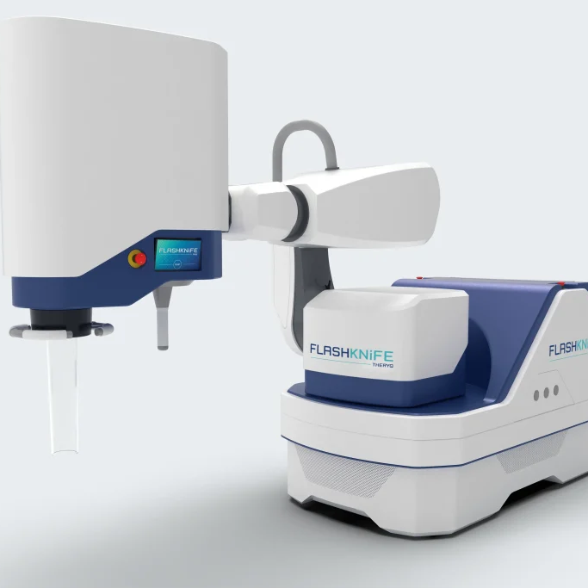
FLASH-терапия: молниеносный удар
4 декабря 2025
Анастасия Магазиник
Doctor of Science (кандидат технических наук), технический менеджер LINAC FLASH, ведущий инженер-разработчик линейного медицинского ускорителя FLASH на пучках электронов
Notes:
Я проведу ознакометельнцю лекцию о лучевой терапии, как способа борьбы с раком, с особым фокусом на терапию Флэш

Slide 2
Содержание
Что такое рак?
Статистика
Физический аспект лучевой терапии
Биологический аспект FLASH
Виды ускорителей
Ограничения

Slide 3
Что такое рак?
Рак — это заболевание, при котором некоторые клетки организма начинают бесконтрольно расти и распространяться в другие части тела.
Рак может начинаться практически в любой части человеческого тела, которое состоит из триллионов клеток. В норме клетки человека растут и делятся (через процесс, называемый клеточным делением) и образуют новые клетки по мере необходимости. Когда клетки стареют или повреждаются, они погибают, и их место занимают новые клетки.
Иногда этот упорядоченный процесс нарушается, и ненормальные или повреждённые клетки начинают расти и делиться тогда, когда не должны. Эти клетки могут образовывать опухоли, которые представляют собой скопления ткани. Опухоли могут быть раковыми (злокачественными) или не раковыми (доброкачественными).
Раковые опухоли распространяются или вторгаются в близлежащие ткани и могут перемещаться в отдалённые части тела, где формируют новые опухоли (этот процесс называется метастазированием). Раковые опухоли также называют злокачественными. Многие виды рака образуют твёрдые опухоли, но кровяные раки, такие как лейкемия, обычно не образуют твердых опухолей.
Доброкачественные опухоли не распространяются и не вторгаются в соседние ткани. После удаления доброкачественные опухоли, как правило, не вырастают снова, в отличие от злокачественных опухолей, которые могут возвращаться. Однако доброкачественные опухоли тоже могут быть довольно большими. Некоторые могут вызывать серьёзные симптомы или быть опасными для жизни, например доброкачественные опухоли головного мозга.
What Is Cancer? - NCI

Slide 4
Отличие нормальных и раковых клеток
Раковые клетки | Нормальные клетки
Растут даже при отсутствии сигналов | Растут только тогда, когда получают такие сигналы
Игнорируют сигналы, которые обычно говорят клеткам прекратить делиться или погибнуть | Прекращают расти, когда встречаются с другими клетками
Вторгаются в ближайшие области и распространяются в другие части тела. | Большинство нормальных клеток не перемещаются по организму
Заставляют кровеносные сосуды расти в сторону опухоли. Эти сосуды обеспечивают опухоль кислородом и питательными веществами и удаляют продукты обмена.
Прячутся от иммунной системы. Иммунная система обычно уничтожает повреждённые или аномальные клетки.
Обманывают иммунную систему, заставляя её помогать раковым клеткам выживать и расти. Например, некоторые раковые клетки заставляют иммунные клетки защищать опухоль, а не атаковать её.
Накапливают многочисленные изменения в своих хромосомах, такие как дупликации и делеции участков хромосом. Некоторые раковые клетки содержат вдвое больше хромосом, чем нормальные клетки.
Используют другие типы питательных веществ, чем нормальные клетки. Кроме того, некоторые раковые клетки получают энергию из питательных веществ иным способом, чем большинство нормальных клеток. Это позволяет раковым клеткам расти быстрее.
Во многих случаях раковые клетки настолько сильно зависят от этих аномальных свойств, что не могут выжить без них. Учёные используют это, разрабатывая терапии, которые нацелены на ненормальные особенности раковых клеток. Например, некоторые виды терапии предотвращают рост кровеносных сосудов в сторону опухоли, по сути лишая опухоль необходимых питательных веществ.
What Is Cancer? - NCI

Slide 5
Мировая статистика
Ранг | Тип рака | Общее число новых случаев (2022)
1 | Рак лёгких (трахея, бронхи, лёгкие) | ~2,48 млн (World Cancer Research Fund)
2 | Рак молочной железы | ~2,30 млн (World Cancer Research Fund)
3 | Колоректальный (толстая + прямая кишка) | ~1,93 млн (World Cancer Research Fund)
4 | Рак предстательной железы (у мужчин) | ~1,47 млн (World Cancer Research Fund)
5 | Рак желудка | ~0,97 млн (World Cancer Research Fund)
Рак является одной из ведущих причин смерти в мире, которая в 2020 г. унесла жизни почти 10 млн человек, или почти каждого шестого умершего.
Наиболее распространенными видами рака являются рак молочной железы, легких, толстой и прямой кишки и предстательной железы.
Примерно одна треть случаев смерти от рака вызвана употреблением табака, высоким индексом массы тела, употреблением алкоголя, низким уровнем потребления фруктов и овощей, а также отсутствием физической активности. Кроме того, значимым фактором риска рака легкого является загрязнение воздуха.
Примерно 30% случаев рака в странах с низким уровнем дохода и уровнем дохода ниже среднего обусловлено такими вызывающими рак инфекциями, как вирус папилломы человека (ВПЧ) и гепатит.
Многие виды рака излечимы при своевременной постановке диагноза и назначении лечения.
https://www.who.int/ru/news-room/fact-sheets/detail/cancer

Slide 6
Мировая статистика
Рак является первой или второй по значимости причиной смерти людей в возрасте до 70 лет в 91 из 172 стран и третьей или четвертой по значимости причиной смерти еще в 22 странах.
Способы борьбы с раком:
  Химиотерапия
  Иммунотерапия
  Хирурсгическон вмешательство
  Лучевая терапия
Лучевая терапия является одним из наиболее широко используемых методов противоопухолевой терапии; 60–70% онкологических больных нуждаются в лучевой терапии в процессе лечения рака.
https://www.sciencedirect.com/science/article/pii/S016781402108796X

Slide 7
Ключевые моменты для лучевой терапии
1895
Рентгеновское излучение открытое Вильгельмом Рентгеном
1896
Первое использование для лечения раковых больных
1953
1928
Первый линейный ускоритель
1932
Первый линейный ускоритель для лечения
Разработка первого циклотрона
Лоренс
A brief history of medical applications of accelerators | Coursera
Notes:
Рентгеновское излучение открытое 1895 году Вильемом Рентгеном
1886 уже применялось для использования для лечения раковых больных Эми Кольбертом и Виктором де Пина и Леонардом Вонтом (независимо)
Первый линейный ускоритель - 1928
В 1953 использование первого линейного ускорителя электронов для лечения
Циклотрон - 1932 Лоуренс

Slide 8
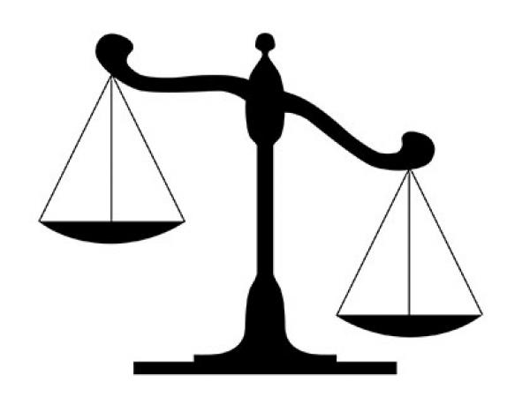
Лучевая терапия
Лучевая терария – это основной метод лечения онкологических заболеваний посредством действия ионизирующего излучения.
Основная цель – маскимальная доза в опухолевом очаге, минимальная доза в здоровых тканях.
Notes:
Это всегда найти баланс между наибольшего вреда/эффектичности в разрушении больных клеток и наименьшего вреда, причененного здоровым клеткам. В этот момент медики вводят понятие терапевтического интервала.

Slide 9
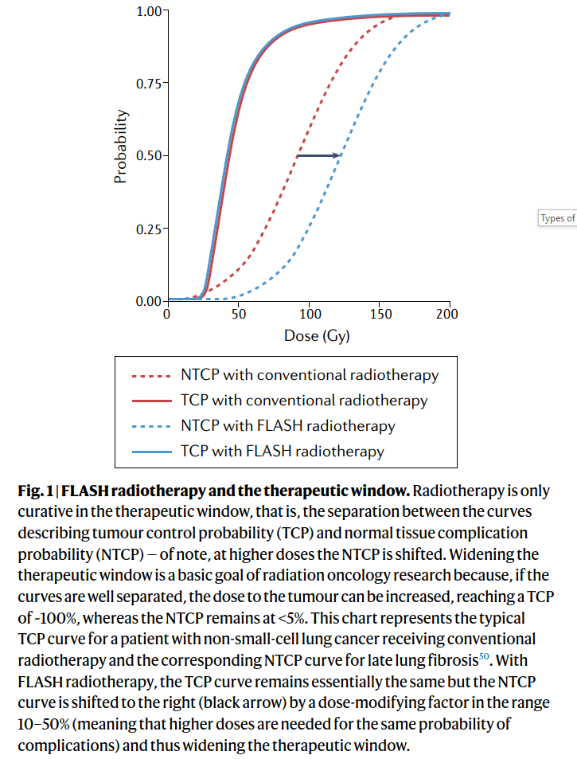
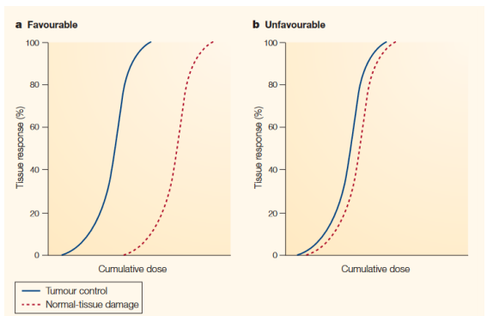

Терапевтический интервал
Под терапевтическим интервалом понимают разницу в величине доз, при которой погибают онкологические и нормальные клетки.
Основная цель
$$Терапевтический коэффициент=\frac{\text{М}\text{акс}\text{.}\text{ дозой излучения, }\text{убивающей раковые клетки}}{\text{Макс.}\text{ дозой излучения}\text{, толерантная для клеток нормальны}\text{х тканей}}$$
Rosini, G., Ciarrocchi, E., & D’Orsi, B. (2025). Mechanisms of the FLASH effect: current insights and advances. In Frontiers in Cell and Developmental Biology (Vol. 13). Frontiers Media SA. https://doi.org/10.3389/fcell.2025.1575678
Vozenin, M. C., Bourhis, J., & Durante, M. (2022). Towards clinical translation of FLASH radiotherapy. Nature Reviews Clinical Oncology, 19(12), 791–803. https://doi.org/10.1038/s41571-022-00697-z
Notes:
кривую выживаемости тканей (нормальных и опухолевых)
и область между ними — терапевтический интервал.

Slide 10
Излучение
В физике излучение — передача энергии в форме волн или частиц через пространство или через материальную среду
Notes:
В физике излучение — передача энергии в форме волн или частиц через пространство или через материальную среду^{[1][2]}. Это понятие включает в себя:
электромагнитное излучение — радиоволны, микроволны, инфракрасное излучение, видимый свет, ультрафиолетовое излучение, рентгеновское излучение и гамма-излучение (γ);
излучение частиц — альфа-излучение (α), бета-излучение (β), нейтронное и нейтринное излучение (нейтральные частицы с ненулевой энергией покоя);
акустическое излучение — ультразвуковые, звуковые и сейсмические волны (в зависимости от физической среды передачи);
гравитационное излучение — излучение, которое принимает форму гравитационных волн, или рябь в кривизне пространства-времени.

Slide 11
Взаимодействие ионизирующих излучений с веществом
Корпускулярное (прямое): поток частиц (корпускул), которые характеризуются опре­деленной массой, зарядом и скоростью.
Электромагнитное (косвенное): это поток квантов или фотонов. Это излучение не имеет ни массы, ни заряда и производит косвенную ионизацию среды.
Notes:
На образование 1 пары ионов в воздухе необходимо в среднем 34 эВ. Поэтому к ионизирующим излучениям относятся излучения с энер­гией от 100 и выше эВ (не относят видимый свет и УФ-излучение).
Фотон — это квант электромагнитного излучения, то есть элементарная частица, переносящая энергию света и всех видов электромагнитных волн.
Фотон обладает:
нулевой массой покоя
нулевым электрическим зарядом
энергией $E=hν$ Чем короче длина волны → тем выше энергия фотона
импульсом (хотя массы нет)
постоянной скоростью в вакууме: c = 3×10⁸ м/с

Slide 12
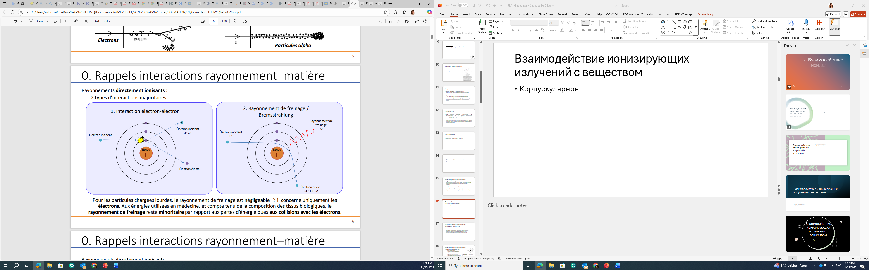
Взаимодействие ионизирующих излучений с веществом
Корпускулярное
1. Взаимодействие электрон–электрон (e⁻–e⁻)
2. Тормозное излучение (Bremsstrahlung)
Именно взаимодействия электрон–электрон являются:
основным источником депозита энергии в ткани
ключевым механизмом формирования дозы
доминирующим процессом для вторичных электронов, образованных фотонами
Тормозное излучение (Bremsstrahlung)
Тормозное излучение — это электромагнитное излучение (рентгеновские фотоны), которое возникает, когда электрон или другая лёгкая заряженная частица резко замедляется или отклоняется в электрическом поле ядра атома.
Notes:
Механизм передачи энергии
Для фотонов:
Взаимодействие фотона с веществом
Фотоэффект
Комптоновское рассеяние
Образование электронной пары
Электроны, выбитые фотонами, движутся в веществе
Ионизация и возбуждение атомов
Потеря энергии постепенно → энергия переходит в вещество
🔹 То есть энергия фотона сначала передается электрону, а затем вещество поглощает энергию через взаимодействие электрона.
Для заряженных частиц (электроны, протоны, альфа-частицы):
Депозит энергии происходит непосредственно вдоль их траектории.

Slide 13
Взаимодействие ионизирующих излучений с веществом
Упругое: в результате которого меняются только их импульсы, а внутреннее состояние остаётся неизменным.
Неупругое: приводящее к изменению их внутреннего состояния, превращению в другие частицы или дополнительному возникновению новых частиц.

Slide 14
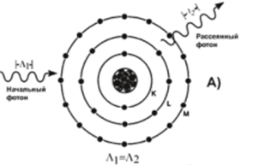
Взаимодействие ионизирующих излучений с веществом (косвенное)
  Рэлеевское рассеивание
    Энергия фотона почти не меняется
    Длина волны и частота почти остаются прежними
    Меняется только направление движения фотона
  Фотоэффект
    Фотон полностью поглощается
    Выбрасывается электрон фотоэффекта
  Комптоновское рассеяние
    Фотон рассеивается, теряя часть энергии
    Выбрасывается электрон Комптона
  Образование пары
    Фотон превращается в электрон + позитрон
Зависит от первоначальной энергии фотона
Энергия фотона | Главное взаимодействие
< 50 keV | Фотоэффект
60–2000 keV | Комптоновское рассеяние
> 1,022 MeV | Образование пары (при атомном ядре)

Slide 15
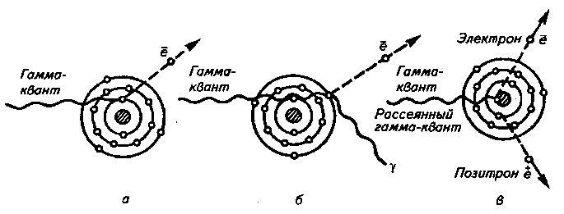
Взаимодействие ионизирующих излучений с веществом
а — фотоэлектрическое поглощение; б— комптоновский эффект; в — образование пар
https://studfile.net/preview/5611064/page:7/
https://studme.org/135712/matematika_himiya_fizik/vzaimodeystvie_ioniziruyuschego_izlucheniya_veschestvom

Slide 16
Излучение
В физике излучение — передача энергии в форме волн или частиц через пространство или через материальную среду
Единицы измерения излучения:
  [Gy] – Gray – Грей [Гр] – поглощенная доза излучения 1Дж/кг (поглощенная энергия)
  [rad] – рад: 100 rad = 1 Gy (внесистемная единица) - поглощенная доза излучения 0,01 Дж/кг
  [Sv] – Sivert – Зиверт [Зв] – биологическая доза (биологический эффект).
Introduction à la dosimétrie, notions de cours et exercices corrigés
Notes:
ГРЭЙ (Гр, Gy) - единица СИ поглощённой дозы ионизирующего излучения, а также и кермы. Назв. в честь Л. Грэя (L. Gray). 1 Гр равен такой дозе излучения, при поглощении к-рой веществу массой 1 кг передаётся энергия 1 Дж. 1 Гр = 1 Дж/кг = 10 4 эрг/г = 10 2 рад.
Рад (русское обозначение: рад; международное: rad, от англ. radiation absorbed dose) — внесистемная единица измерения поглощённой дозы ионизирующего излучения. 1 рад равен поглощённой дозе излучения, при которой облучённому веществу массой 1 грамм передаётся энергия ионизирующего излучения 100 эрг. 1 рад = 100 эрг / г = 0,01 Дж / кг = 0,01 Гр.
Зи́верт (обозначение: Зв, Sv) — единица измерения эффективной и эквивалентной доз ионизирующего излучения в Международной системе единиц (СИ), используется с 1979 г. 1 зиверт — это количество энергии, поглощённое килограммом биологической ткани, равное по воздействию поглощённой дозе гамма - излучения в 1 Гр [1].
В физике излучение — передача энергии в форме волн или частиц через пространство или через материальную среду^{[1][2]}. Это понятие включает в себя:
электромагнитное излучение — радиоволны, микроволны, инфракрасное излучение, видимый свет, ультрафиолетовое излучение, рентгеновское излучение и гамма-излучение (γ);
излучение частиц — альфа-излучение (α), бета-излучение (β), нейтронное и нейтринное излучение (нейтральные частицы с ненулевой энергией покоя);
акустическое излучение — ультразвуковые, звуковые и сейсмические волны (в зависимости от физической среды передачи);
гравитационное излучение — излучение, которое принимает форму гравитационных волн, или рябь в кривизне пространства-времени.

Slide 17
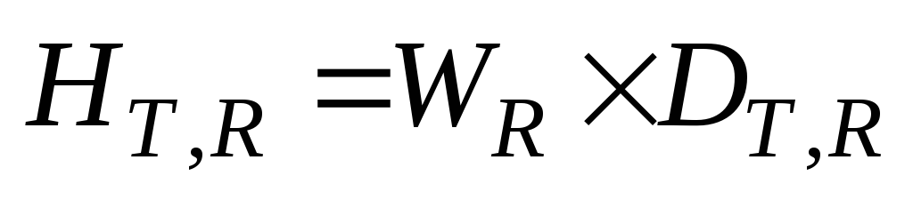
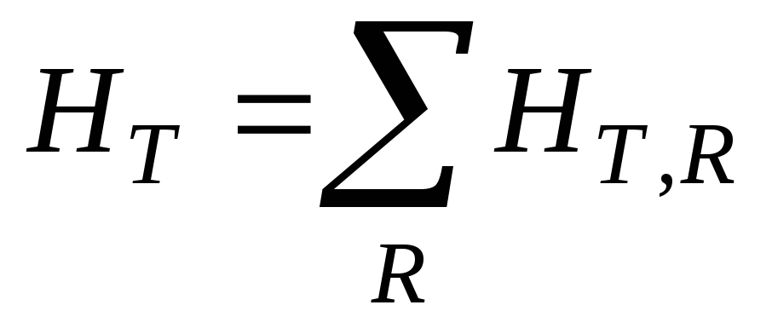
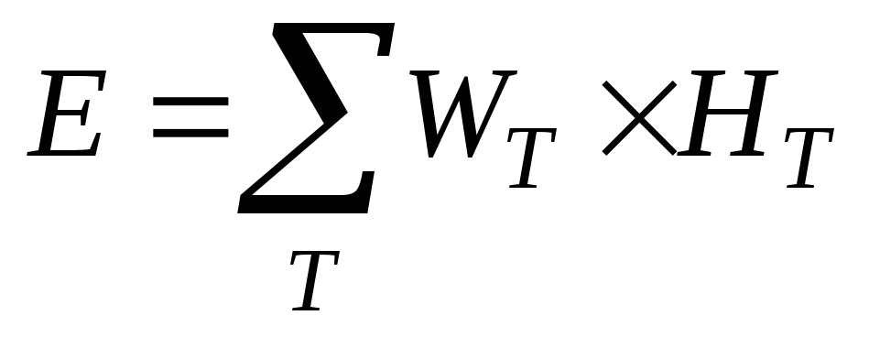
Доза излучения
https://studfile.net/preview/5611064/page:9/
https://howradiologyworks.com/doseunits/
Экспозиционная доза (Х)
KERMA – Gy [J/kg] – Kerma – Kinetic Energy Released to Matter
сумма начальных кинетических энергий всех заряженных частиц, освобождённых незаряженным ионизирующим излучением (таким как фотоны или нейтроны) в образце вещества, отнесённая к массе образца.
Поглащенная доза (D) 1 Грей =1 Гр = 1 Дж/кг, 1 рад = 0,1 Гр – переданная веществу
Эквивалентная доза (HT,R) зиверт [Зв]: учитывает биологическое действие излучения. Поглощенная доза в органе или ткани, умноженная на соответствующий взвешивающий коэффициент для данного вида излучения W_{R} .
Эффективная доза (Е) зиверт [Зв]: учитывает чувствительность разных тканей. Величина воздействия ионизирующего излучения, используемая как мера риска возникновения отдаленных последствий облучения организма человека и отдельных его органов с учетом их радиочувствительности, где Н_{Т} – эквивалентная доза в органе или ткани;W_{T}– взвешивающий коэффициент для органа или ткани.
Грей (грэй^{[1]}) (русское обозначение: Гр, международное: Gy) — единица поглощённой дозы ионизирующего излучения в Международной системе единиц (СИ)^{[2][3]}. Поглощённая доза равна одному грею, если в результате поглощения ионизирующего излучения вещество получило один джоуль энергии в расчёте на один килограмм массы.
Notes:
Ке́рма — сумма начальных кинетических энергий всех заряженных частиц, освобождённых незаряженным ионизирующим излучением (таким как фотоны или нейтроны) в образце вещества, отнесённая к массе образца.
Количественно экспозиционная доза определяется как отношение суммарного электрического заряда ионов одного знака, образованных после полного торможения в воздухе электронов и позитронов, освобожденных или порожденных фотонами в элементарном объеме воздуха, к массе воздуха в этом объеме^{[1][2]}. Мощностью экспозиционной дозы называется приращение экспозиционной дозы в единицу времени^{[3]}.
100 rads = 1 Gy
Керма в общем случае отличается от поглощённой дозы. При низких энергиях первичного излучения керма примерно равна поглощённой дозе, тогда как при высоких энергиях К намного выше поглощённой дозы, поскольку часть энергии уносится из поглощающего объёма в форме рентгеновского тормозного излучения или быстрых электронов.
физическая величина, связанная с эффектом ионизации воздуха фотонным излучением. Она равна абсолютному значению полного заряда ионов одного знака, которые образуются в воздухе при полном торможении вторичных электронов и позитронов, освобожденных фотонным излучением в единице массы воздуха.Источник: https://todaytimes.ru/articles/chto-takoe-ekspozitsionnaya-doza-izlucheniya

Slide 18
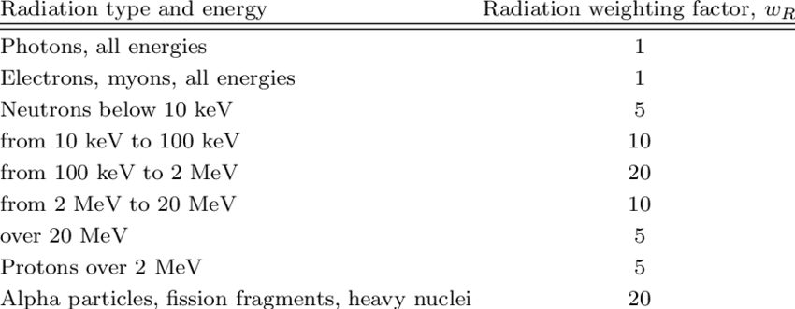
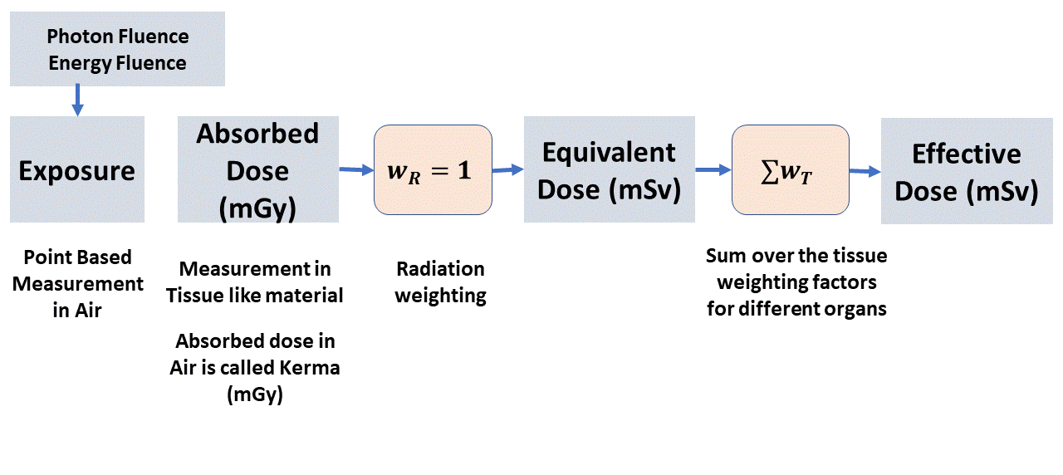
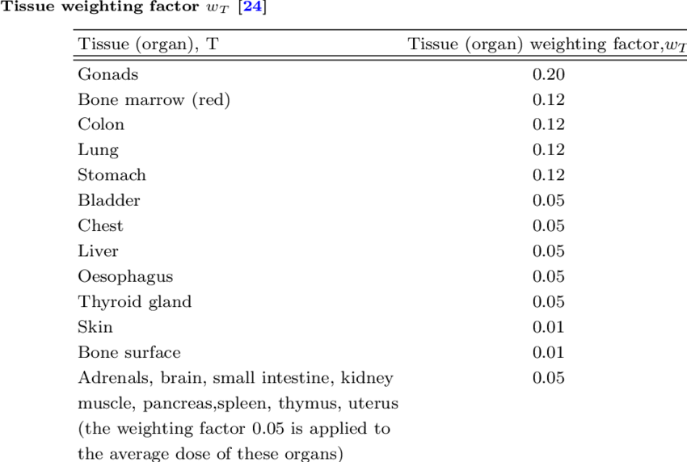
Доза излучения
https://howradiologyworks.com/doseunits/
Piotrowski, T., Tefelski, D. B., Polański, A., & Skubalski, J. (2012). Monte Carlo simulations for optimization of neutron shielding concrete. Central European Journal of Engineering, 2(2), 296–303. https://doi.org/10.2478/s13531-011-0063-0.

Slide 19
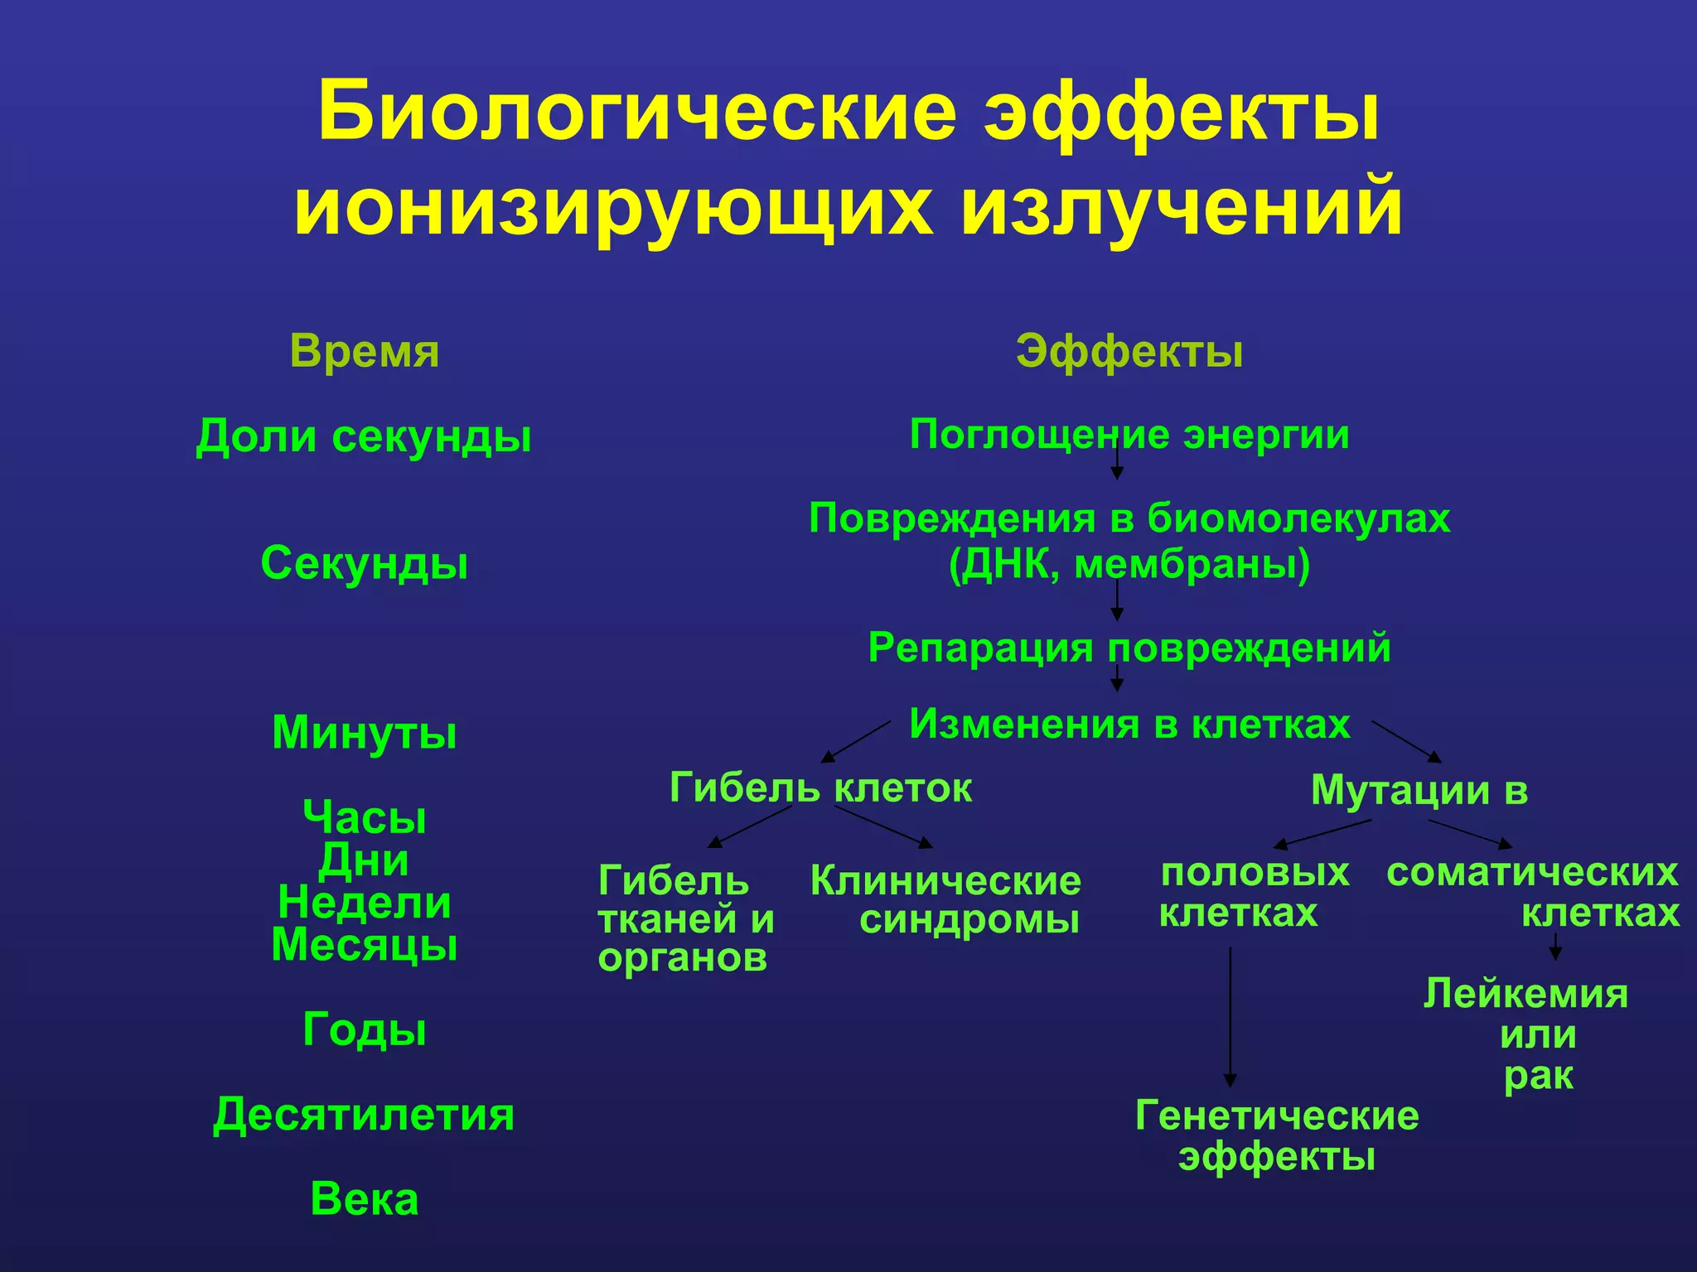
Биологическое действие ионизирующего излучения
Зависит от:
  Абсолютной велечины дозы
  Мощности дозы
  Распределения поглощенной дозы по времени
Журавлев В. Ф. Токсикология радиоактивных веществ.—2-е изд., перераб. и дол, — Москва: Энергоатомиздат, 1990.
https://leg.co.ua/arhiv/generaciya/toksikologiya-radioaktivnyh-veschestv/Page-6.html
Этап | Время | Эффект воздействия
1 | 10⁻²⁴ – 10⁻⁴ с 10⁻¹⁶ – 10⁻⁸ с | Поглощение энергии. Начальные взаимодействия. Ионизация и возбуждение молекул вдоль траеткории излучения. Рентгеновсекое и γ-излучение, нейтроны.
2 | 10⁻¹² – 10⁻⁸ с | Физико-химическая стадия. Перенос энергии в виде ионизации на первичной траектории. Ионизованные и элетро-возбужденные молекул
3 | 10⁻⁷ – 10⁻⁵ с, несколько часов | Химические повреждения. Прямое действие. Косвенное действие. Свободные радикалы, образующтеся из воды. Возбуждение молекулы до теплового равновнсия
4 | 10⁻⁶ – 10 час | Биомолекулярные повреждения. Изменения молекул белков, нуклеиновых кислот под влиянием процессов обмена
5 | Часы-недели | Ранние биологические и физиологические эффекты. Биохимические повреждения. Гибель клетое, гибель отдельных животных
6 | Годы-столетия | Отдаленные биологические эффекты. Стойкое нарушение функций. Генетические мутации, действие на потомство. Соматические эффекты: рак, лейкоз, сокращение продолжительности жизни, гибель организма
Notes:
Прямое (заряженные частицы) и косвенное (свободные радикалы)

Slide 20
Методы лучевой терапии
Метода ЛТ
Дистанционная
Корпускулярное
Рентгеновское
Контактная (брахитерапия)
Внутреннее облучение
Радиохирургическое
Лучевая терапия - online presentation
Notes:
Существует множество возможных классификаций лучевой терапии и один из них омнован на расстоянии источника излучения и конечной цели (объекта) излучения

Slide 21
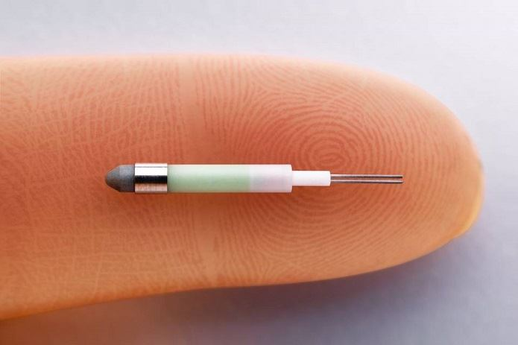
Методики реализации
Однократное
  Вся доза к опухоли
Фракционное
  Суммарная доза разделена на отдельные части, фракции.
Фракционно-протяженное
  разделение суммарной дозы на части и одновременно за счет снижения мощности дозы удлиняют время каждой фракции облучения (до 60 мин)
Непрерывное
  (в течение нескольких часов, дней) осуществляется при проведении внутритканевой и внутриполостной лучевой терапии - брахитерапия
Каrtashev, А. v., Bochkareva, Т. N., & Anokhina, А. S. (2021). FLASH Radiotherapy: a Promising Direction in the Fight Against Cancer. Journal of Radiology and Nuclear Medicine, 102(4), 240–246. https://doi.org/10.20862/0042-4676-2021-102-4-240-246
Notes:
Классификация основываясь на длительности, реализации во времени излучения
Фракционное облучение – это наиболее распространенный способ лучевой терапии. Похволяет также восстановиться здоровым тканям
Лимитирующим фактором в эскалации разовой и суммарной очаговых доз является толерантность здоровой ткани, повреждение которой в большой степени зависит от энергии ионизирующего излучения.
Использовавшаяся первоначально для лечения опухолей рентгенотерапия, при которой максимум поглощенной дозы приходился на поверхность кожи, вызывала в зоне облучения местные лучевые реакции. По мере разработки и внедрения в клиническую практику электронов, тормозного рентгеновского излучения высоких энергий произошло смещение максимума поглощенной энергии в глублежащие ткани, что привело к снижению частоты местных лучевых реакций со стороны кожи и слизистых.

Slide 22
Технологии облучения
Конформная радиотерапия (conform)— это метод лучевого лечения рака, при котором форма и направление пучков излучения максимально адаптируются под форму опухоли, чтобы точно уничтожить раковые клетки и минимизировать повреждение окружающих здоровых тканей. Этот метод основан на использовании 3D-визуализации с помощью КТ или МРТ для создания объемной модели опухоли и окружающих органов, что позволяет направить максимальную дозу облучения непосредственно на опухоль.

Slide 23
Технологии облучения
SRT (Stereotactic Body RT) - Стереотаксическая лучевая терапия. Особый вид конформной терапии, использующий пучки очень высокой точности для облучения опухолей высокими дозами с минимальным воздействием на здоровые ткани.
  SBRT (Stereotactic Body RT)
Величина дозы за фракцию
IMRT (Intensity Modulated RT) – Лучевая терапия с модулированной интенсивностью. Усовершенствованная версия, позволяющая детально изменять распределение дозы внутри каждого пучка.
Интесивность излучения
VMAT (Volumetric Modulated Arc Therapy) – Ротационное объемно-модулированное облучение. Методика, при которой источник излучения вращается на 360 градусов вокруг пациента, обеспечивая облучение под любыми углами.
Мощность дозы модулируется по объему

Slide 24
Типы излучения для лучевой терапии
Фотоны
Протоны
Электроны
Тяжелые ионы

Slide 25

В чем различие?
Notes:
Для этого введем понятие кривой Брэгга которая отображает

Slide 26
Кривая Брэгга - Bragg peak
Кривая Брэгга — график зависимости потери энергии частицы от глубины проникновения в вещество. Для протонов и ионов кривая имеет выраженный пик незадолго до остановки частицы. Этот пик принято называть пиком Брэгга. Эти данные были получены в 1903 году Уильямом Брэггом на примере альфа-распада.

Slide 27
Кривая Брэгга - Bragg peak
Кривая отражает динамику взаимодействия частицы с веществом. Основные потери энергии связаны с ионизацией заряженной частицей атомов вещества, сечение этого процесса растёт с падением энергии, вследствие чего основную часть энергии частица теряет перед моментом остановки. Это обстоятельство используется в протонной терапии, для того чтобы сосредоточить основную дозу в поражённой ткани внутренних органов, минимально облучая здоровые клетки, расположенные ближе к поверхности.

Slide 28
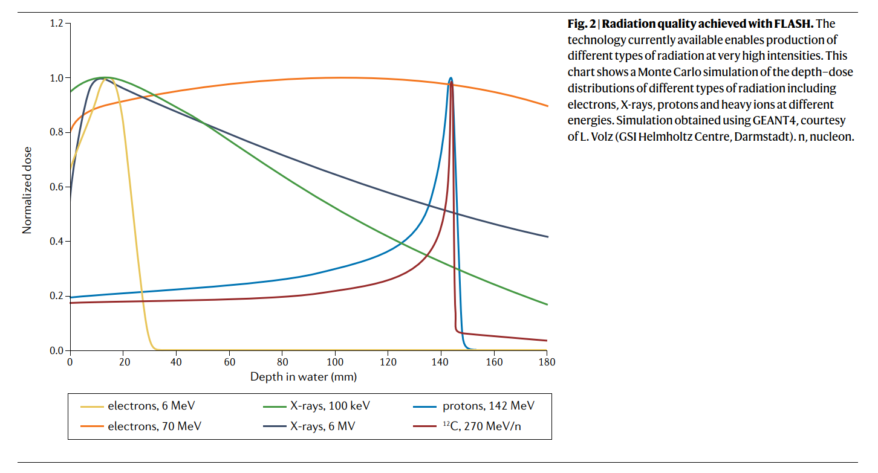
Кривая Брэгга
Vozenin, M. C., Bourhis, J., & Durante, M. (2022). Towards clinical translation of FLASH radiotherapy. Nature Reviews Clinical Oncology, 19(12), 791–803. https://doi.org/10.1038/s41571-022-00697-z
Notes:
У электронов НЕТ ярко выраженного пика Брэгга.
Это связано с тем, что электроны:
имеют очень малую массу,
испытывают сильное рассеяние при прохождении через вещество,
теряют энергию постепенно и нерегулярно.
Поэтому их распределение дозы не образует резкого максимума в конце пробега, как у протонов.
Кривая дозы электронов имеет вид:
быстрый рост дозы в начале,
плато (зона почти равномерной дозы на небольшой глубине),
плавное уменьшение дозы с глубиной,
практически нулевая доза после определённой глубины (конец пробега).
Почему у электронов нет пика Брэгга
Слабая масса → сильное угловое рассеяние
Электроны отклоняются и теряют энергию на большом объёме.
Высокая вероятность боковых разбросов
Доза размазывается.
Энергопотери происходят на коротких расстояниях
Поэтому электронный пучок «расплывается» с глубиной.
Для альфа-частиц и других ионов кривая имеет выраженный пик незадолго до остановки частицы.

Slide 29
 | Электроны | Протоны | Фотоны | Ионы
1 | Фундаментальная частица | Элементарная частица, адрон | Фундаментальная частица, квант электромагнитного излучения | Атом или соединение нескольких атомов, которое имеет положительный или отрицательный заряд.
2 | Масса - 9,10938⋅10⁻³¹ кг, 0,511 МэВ Заряд – +1е = -1,602·10⁻¹⁹ Кл | Масса – 1,6726 ·10⁻²⁷ кг, 938,27 МэВ Заряд – +1е = +1,602 176 634⋅10⁻¹⁹ Кл | Масса – 0 | Масса - Это практически масса его ядра, с поправкой на потерянные или присоединённые электроны.
3 | С увеличением переданной дозы облучаемому объекту за максимумом в глубинном распределении дозы она будет возрастать пропорционально времени облучения. Этот факт относится к недостаткам метода, поскольку может привести к увеличению дозы на критические органы и ткани. | Ярко выраженный пик Брэгга – точная доставка энергии. За ним величина дозы, передаваемой тканям, незначительна. Это преимущество протонной терапии оказывается полезным и при использовании пучков протонов во флэш–терапии. | Отличительной характеристикой пучков фотонов от пучков электронов и протонов является медленный спад дозы в зависимости от глубины проникновения пучка фотонов в биологическую ткань. | Очень похожи по механизму реакции на протоны
4 | Линейный ускоритель | Циклотрон, Синхротрон, Синхроциклотрон Линейный ускоритель (компания-банкрот) | Линейный ускоритель | Циклотрон, Синхротрон, Синхроциклотрон
5 | Основной проблемой в данном методе является создание равномерности по всей площади поля облучения, так как увеличение размера поля приводит к уменьшению дозы в микрообъеме | Цена установки | Медленный спад дозы в зависимости от глубины проникновения пучка фотонов в биологическую ткань –> может привести к передозировке на критических органах и тканях. Интенсивность пучка фотонов ниже примерно на два порядка, чем у пучка электронов. Это связано с потерями энергии в тормозной мишени. | Цена установки
Notes:
Адро́ны — класс составных частиц, подверженных сильному взаимодействию. Термин предложен советским физиком Л. Б. Окунем в 1962 году, при переходе от модели Сакаты сильно взаимодействующих частиц к кварковой теории.
Субатомная частица — частица, намного меньшая, чем атом. Рассматриваются два типа субатомных частиц: фундаментальные частицы, которые, согласно современным теориям, не состоят из других частиц; и составные частицы.
Квант — неделимая часть какой-либо величины в физике; общее название определённых порций энергии, момента количества движения, его проекции и других величин, которыми характеризуют физические свойства микро- (квантовых) систем. В основе понятия лежит представление квантовой механи

Slide 30
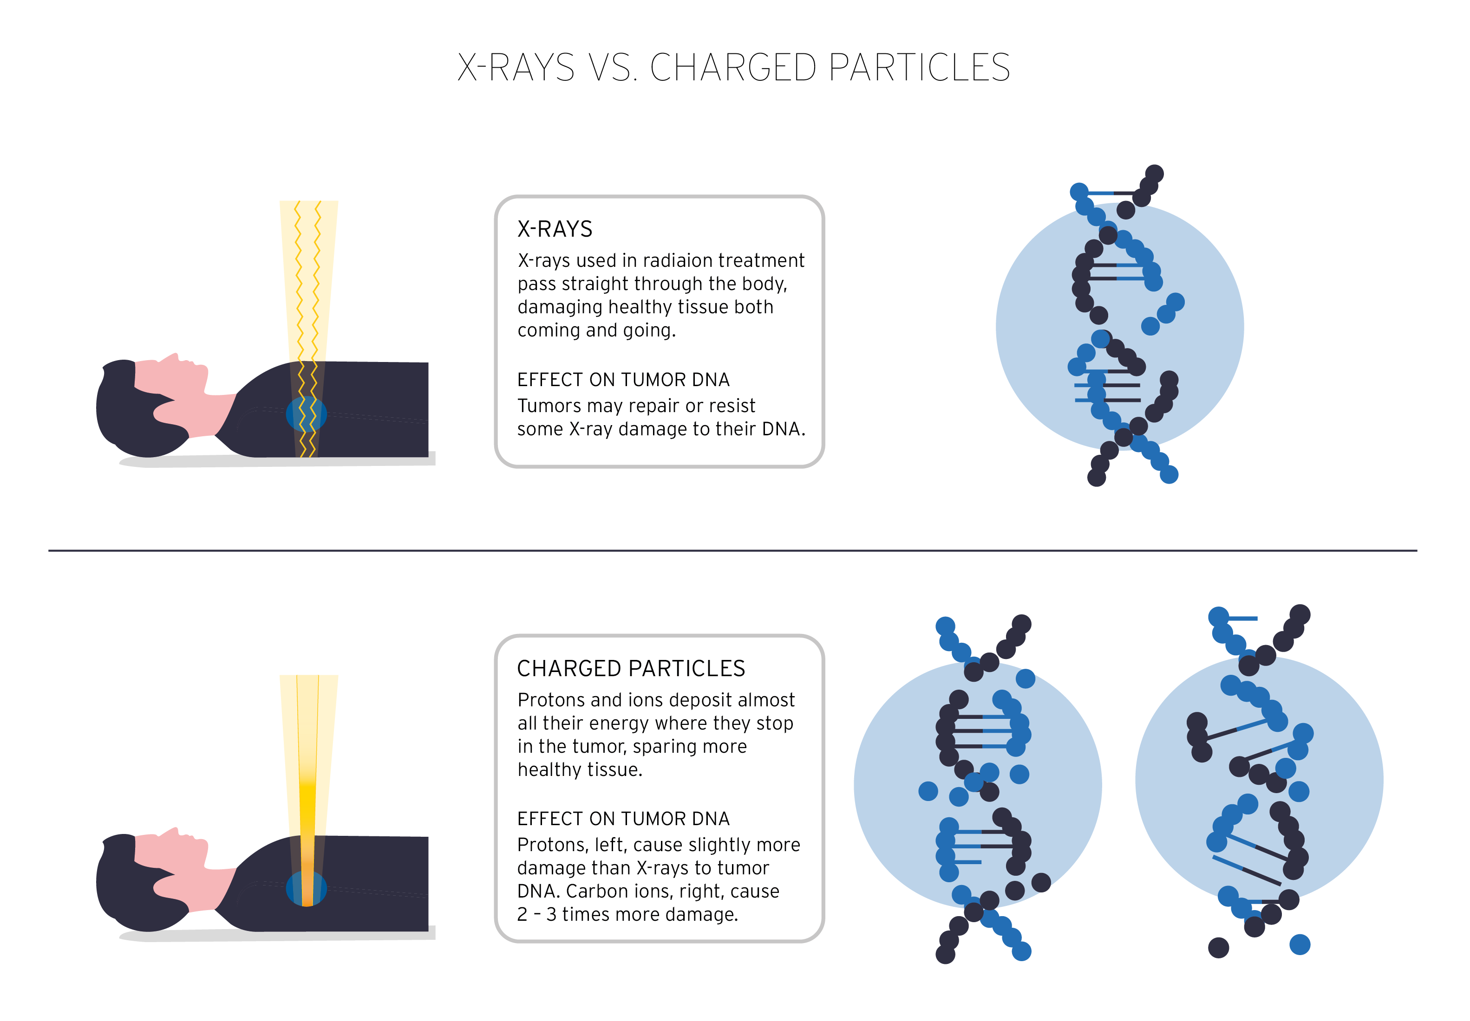
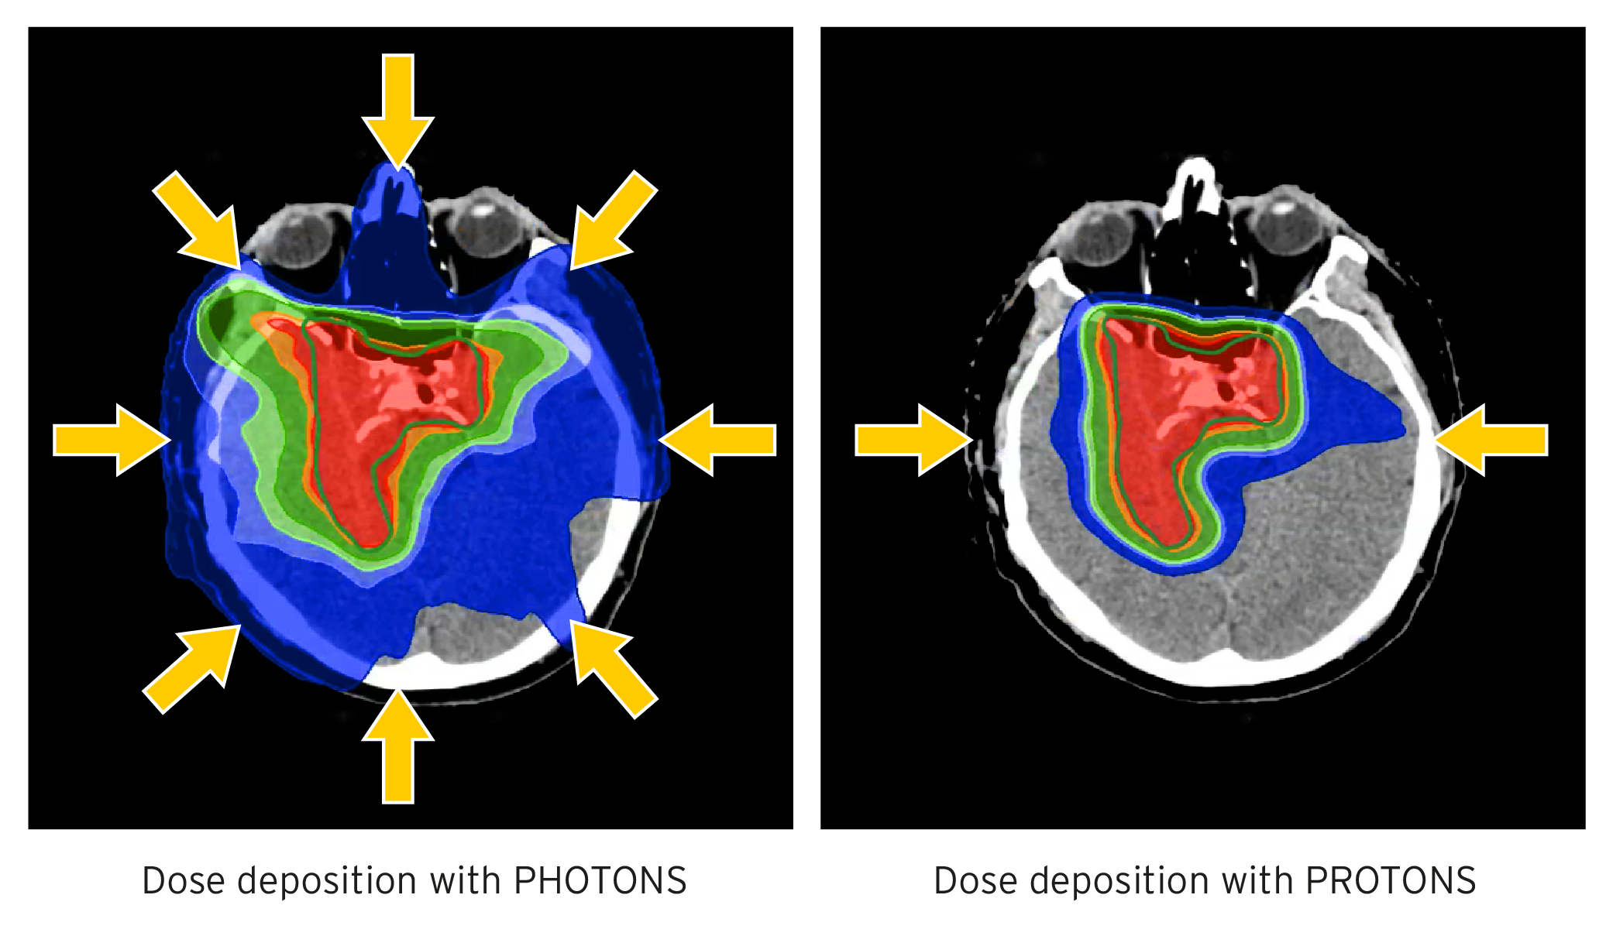
Фотоны и протоны
Ion beam therapy - Med Austron
Notes:
С фотонами большая доля здоровых клеток подвергается излучению, которое может быть уменьшено использованием корпускулярного излучения

Slide 31
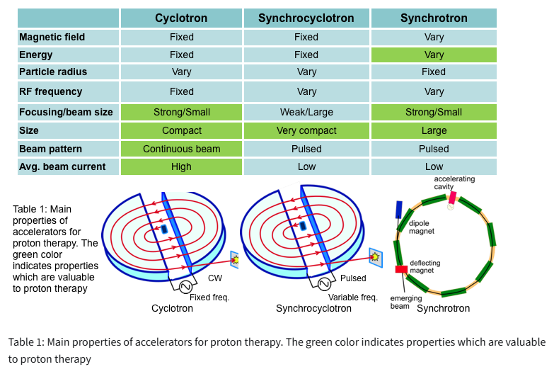
Типы ускорителей для лучевой терапии
Циклотрон
Синхроциклотрон
Синхротрон
Линейный ускоритель
Accelerators for proton therapy | Coursera

Slide 32
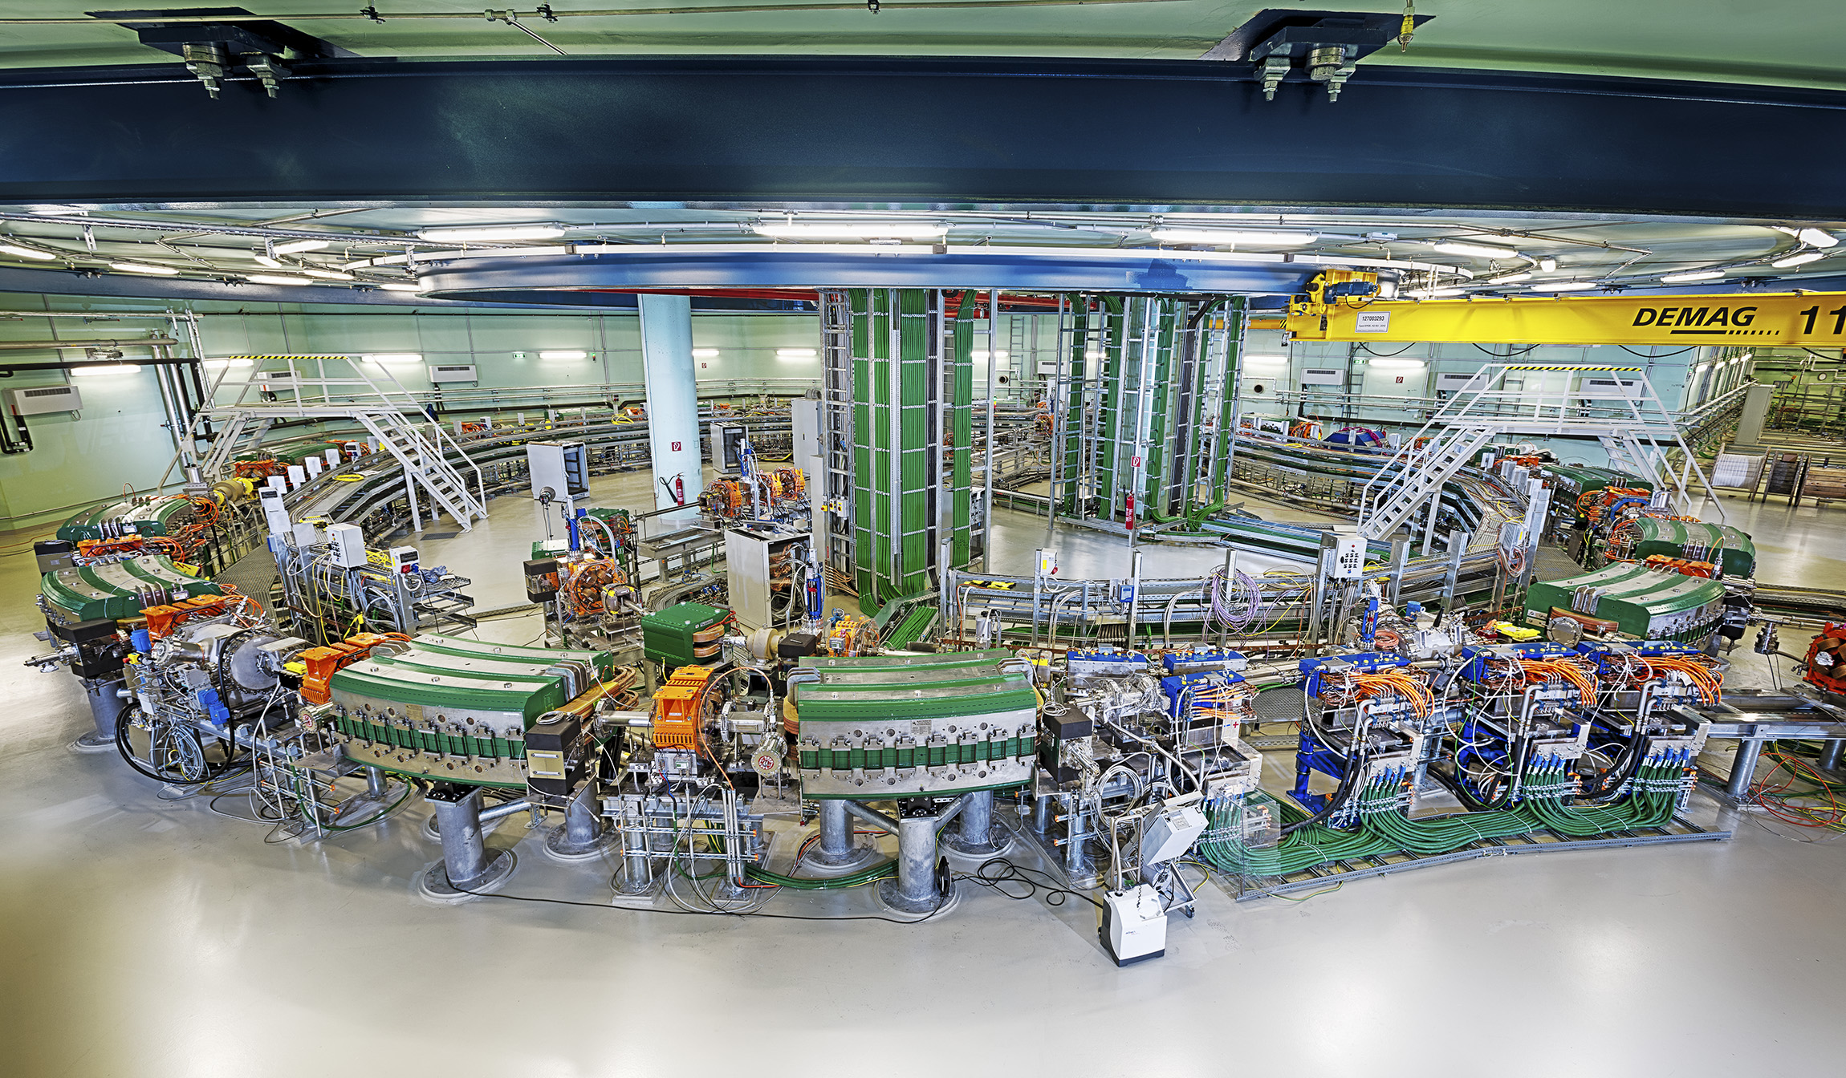
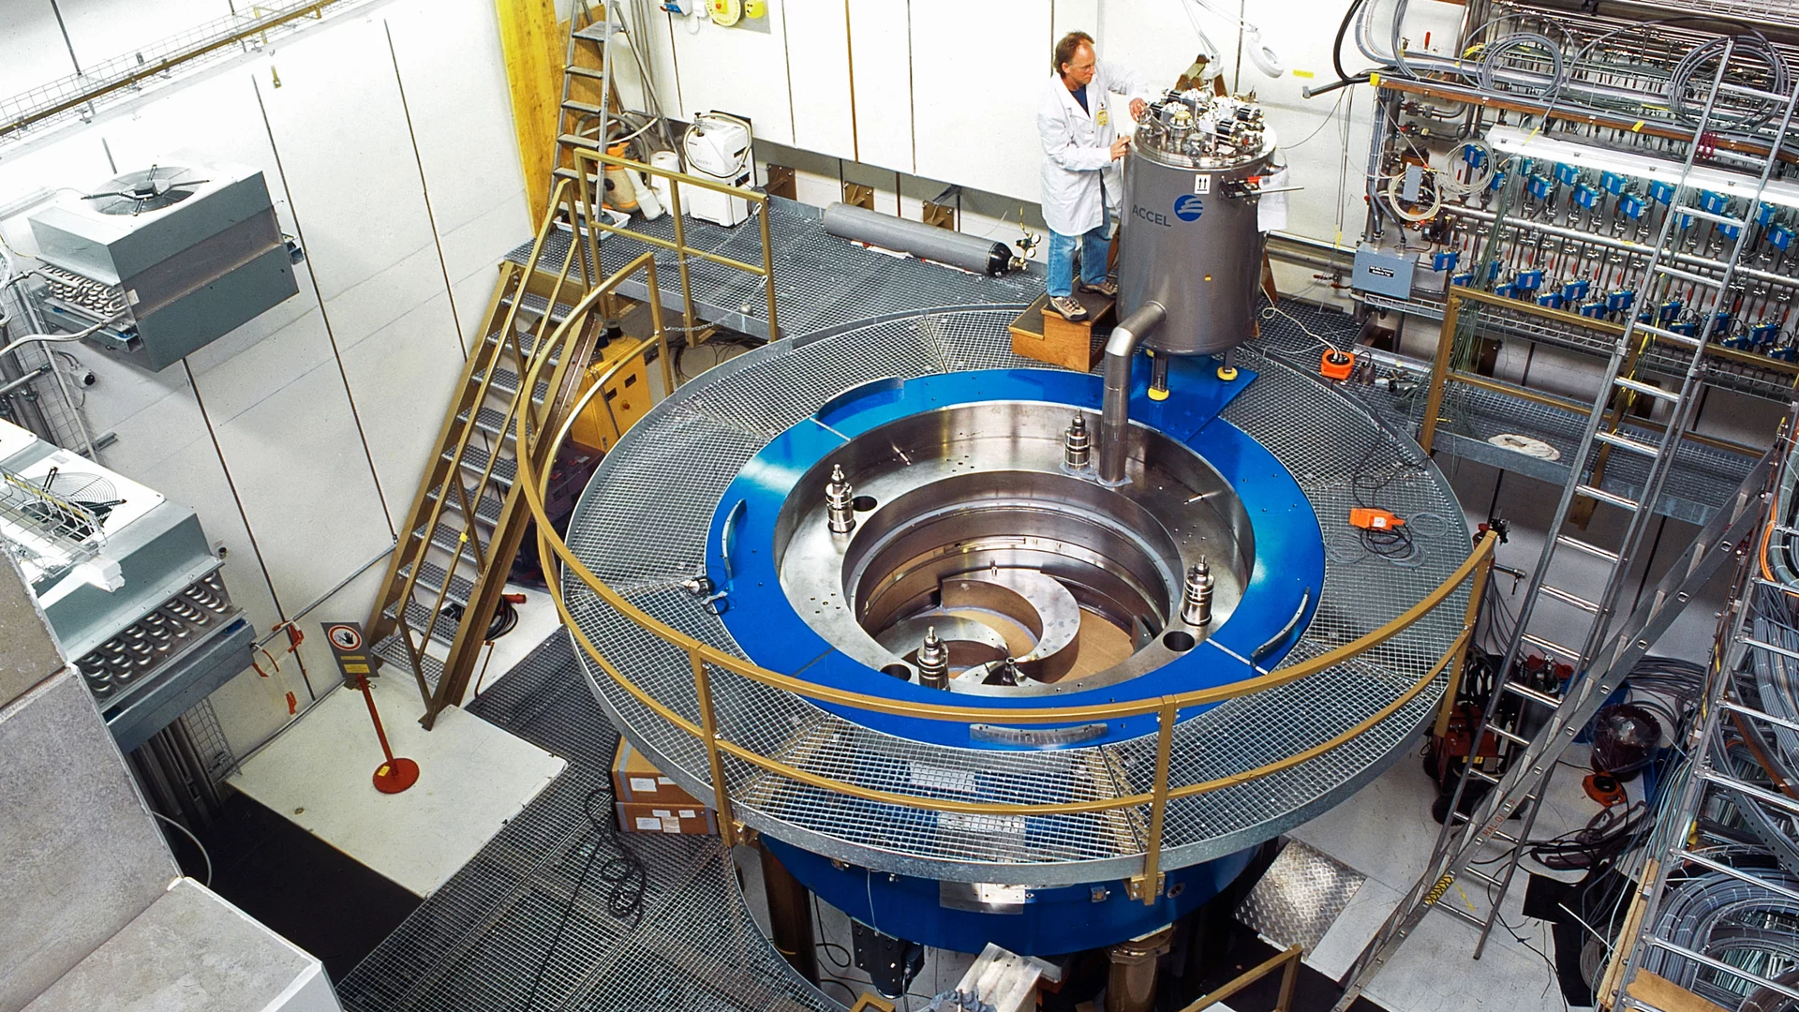
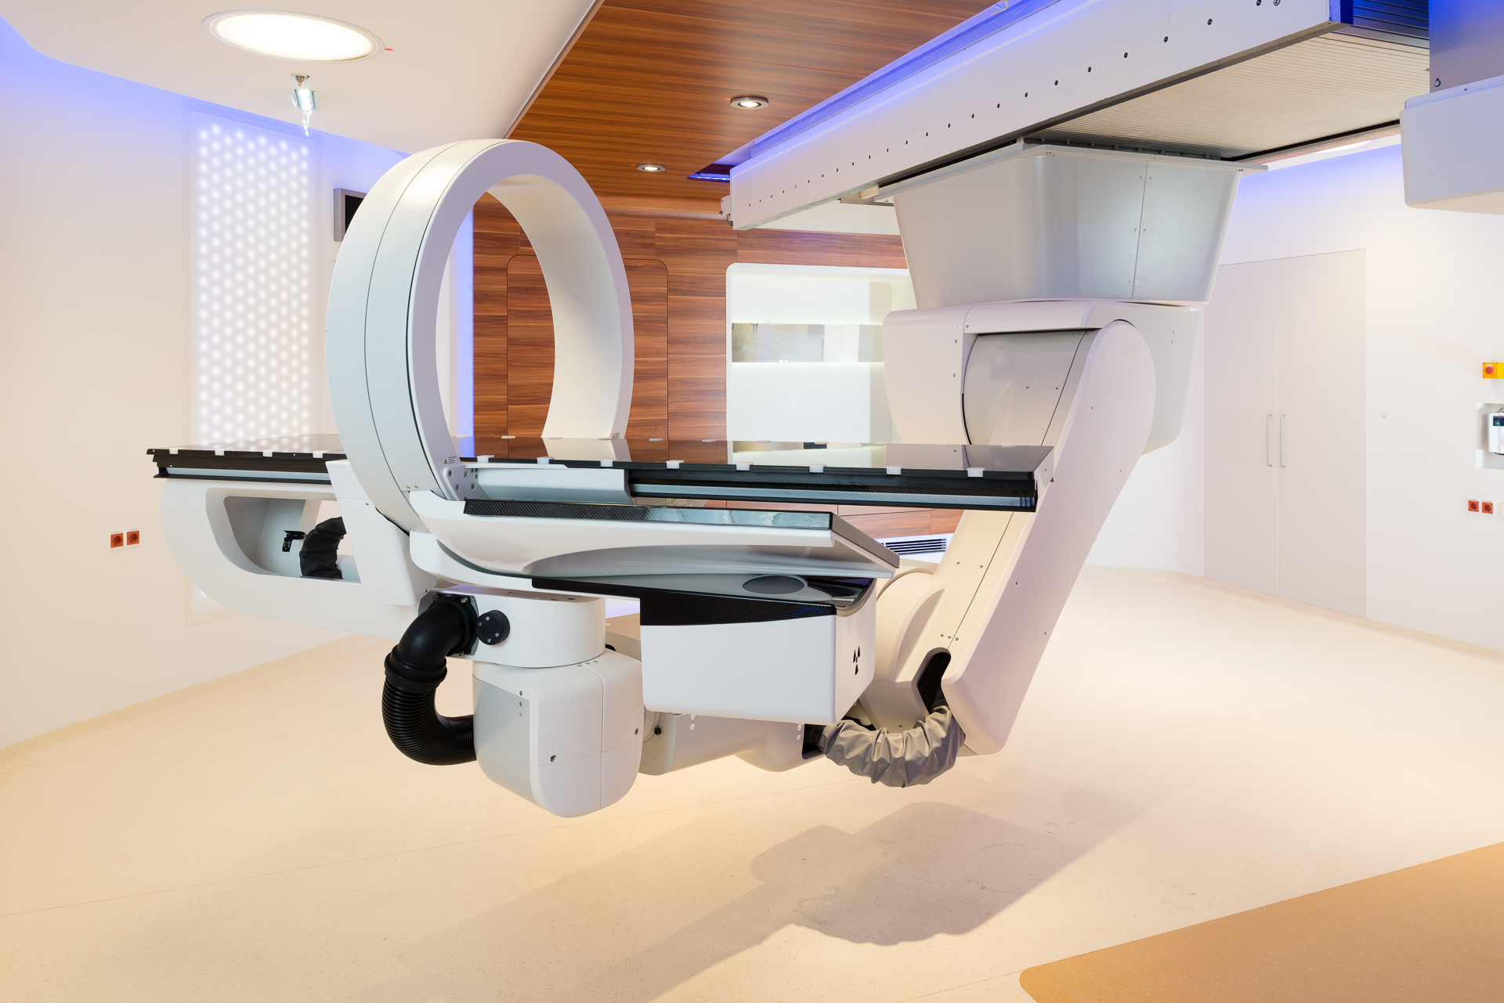
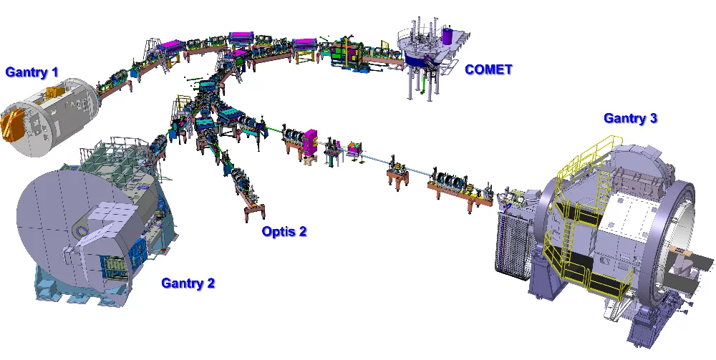
Циклотрон, Синхротрон
The proton accelerator COMET | Center for Proton Therapy (CPT) | PSI
Для исследований
Therapy Center - Med Austron
Рак глаз
Для глубокосидящих опухолей

Slide 33
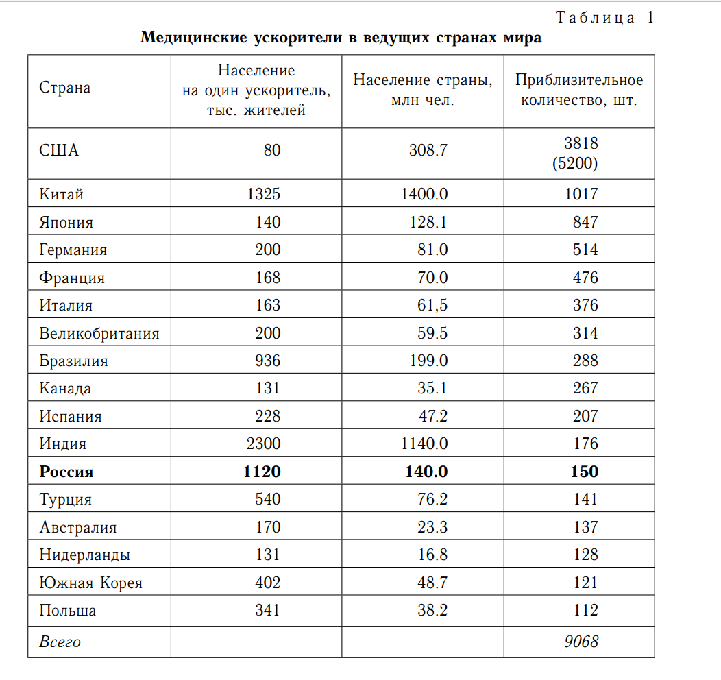
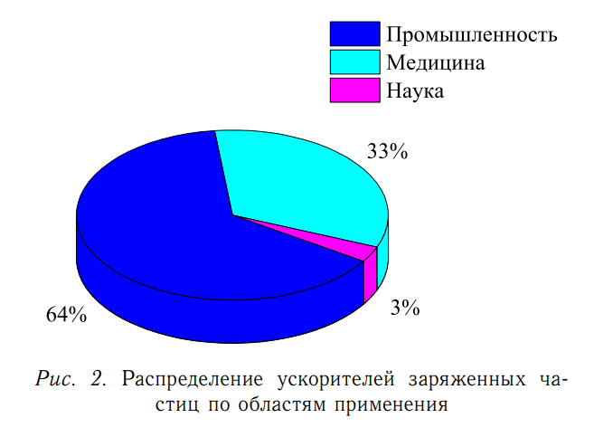
Статистика
В целом из 40 тысяч ускорителей (2015), действующих в мире.
Черняев, А. П., Колыванова, М. А., & Борщеговская, П. Ю. (n.d.). Радиационные технологии в медицине. Часть 1. Медицинские ускорители.
Notes:
В целом из 40 тысяч ускорителей, действующих в мире около 25 тысяч работает в промышленности (в том числе несколько сотен в сельском хозяйстве), в фундаментальной науке — чуть более 3 % от общего числа (примерно 1200 единиц), в медицине — около 35 %.

Slide 34
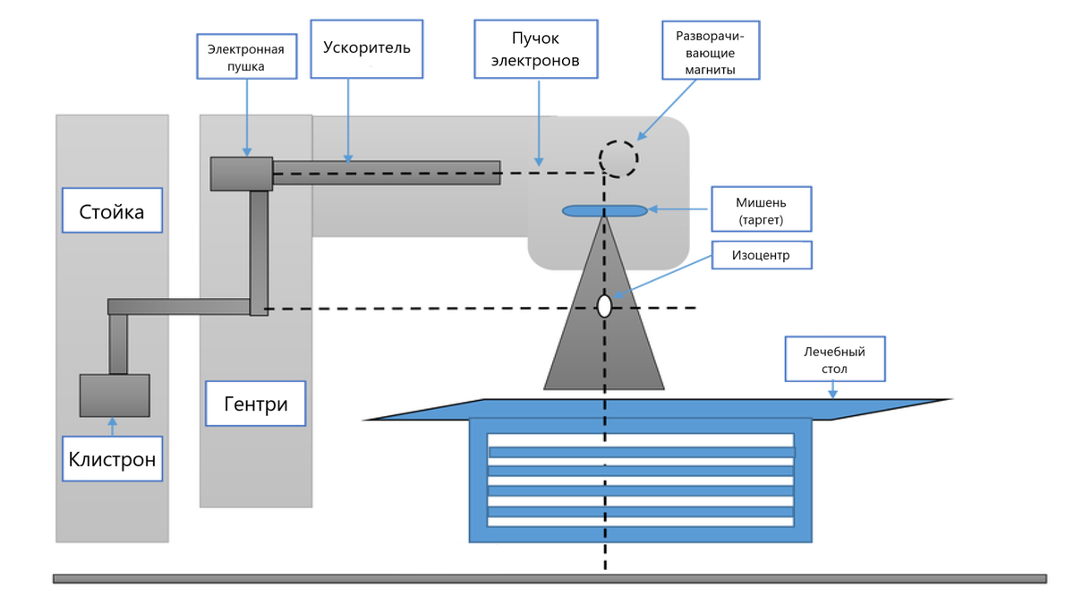
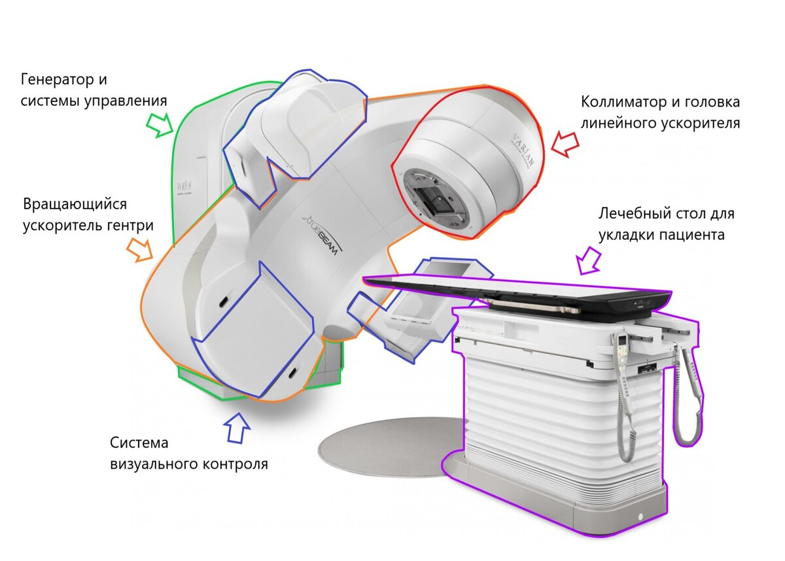
Конструкция линейного ускорителя
На примере Varian TrueBeam
Линейный ускоритель Varian TrueBeam | Лучевая терапия и радиохирургия рака | Mednavigator.ru | Дзен
Notes:
Изоцентр — это трёхмерная точка в пространстве, вокруг которой вращается оборудование радиотерапии:
гантри (вращающаяся часть линейного ускорителя), стол (кушетка), коллиматоры.
Все оси вращения пересекаются в одной и той же точке — это и есть изоцентр.
Точность лечения
Пучок лучевой терапии может подаваться на одну и ту же точку под разными углами — так достигают концентрированную дозу в опухоли и минимизируют дозу для здоровых тканей.
✓ Совмещение изображения и лечения
В IGRT, CBCT, рентген-наведении изоцентр используется как общемировая координата для совмещения снимков и реального положения пациента.
✓ Стабильность геометрии
Любые отклонения изоцентра ведут к геометрическим ошибкам — поэтому его ежедневно и регулярно проверяют (QA).

Slide 35
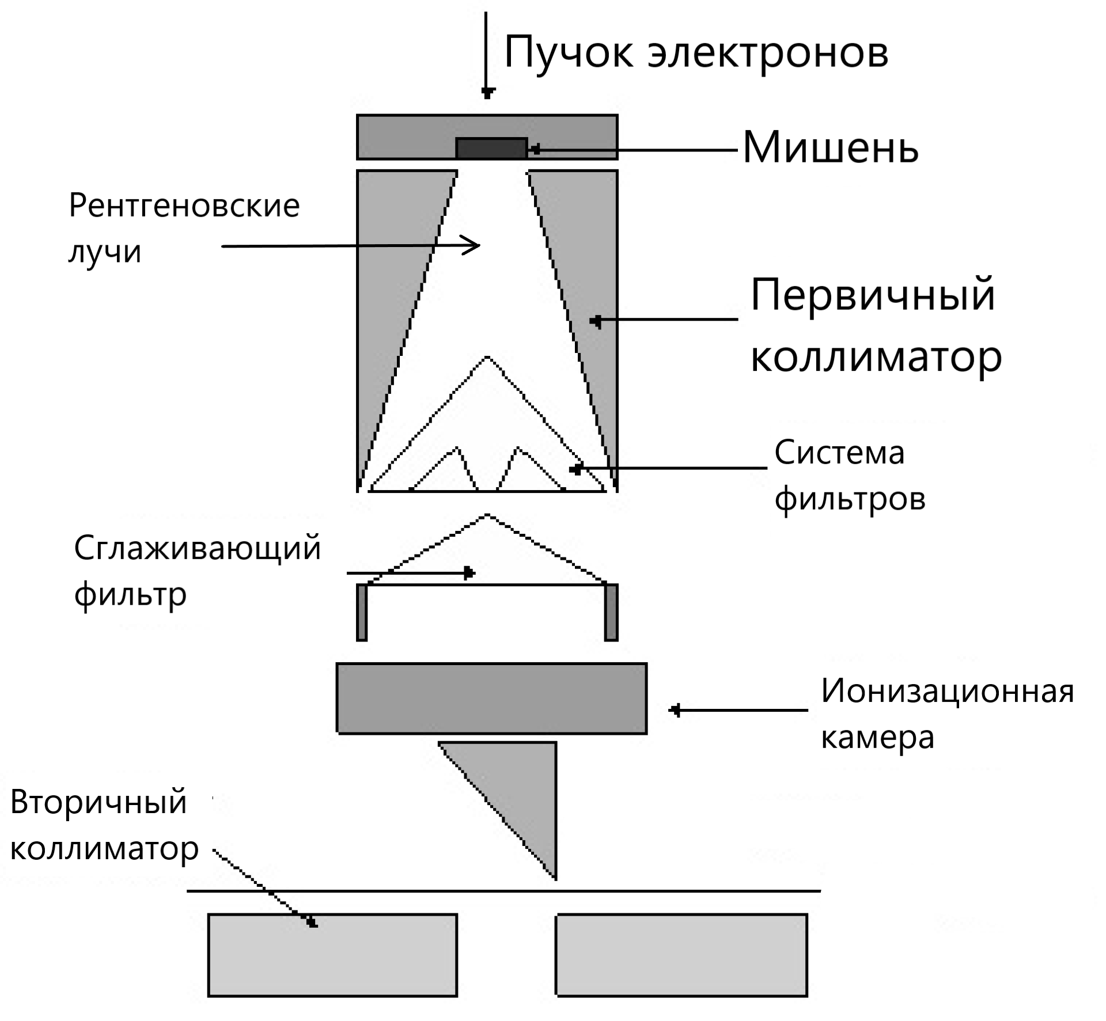
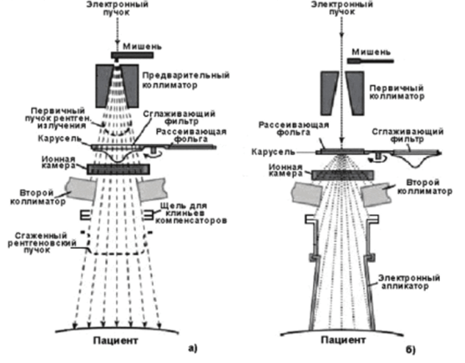
Конструкция ускорителя
ЛУЧЕВАЯ ТЕРАПИЯ, Основные принципы лучевой терапии - ЯДЕРНАЯ МЕДИЦИНА: ФИЗИЧЕСКИЕ И ХИМИЧЕСКИЕ ОСНОВЫ
Notes:
📡 4. Алгоритм работы в LINAC (коротко)
1) Электроны ускоряются в ВЧ-структуре
2) Сталкиваются с мишенью → генерируются фотоны
3) Проходят через
первичный коллиматор
(при FF) фильтр уплощения
ионизационную камеру
вторичные коллиматоры
MLC
4) Пучок попадает в пациента в нужной форме и интенсивности.
Фильтры меняют спектр, однородность и распределение дозы
Коллиматоры формируют геометрию поля, модулируют интенсивность
Фильтры и коллиматоры делают его:
однородным по интенсивности,
геометрически ограниченным,
адаптированным под форму опухоли,
безопасным для здоровых тканей.
Зачем нужны фильтры и коллиматоры
После генерации в ускорителе рентгеновский или электронный пучок неравномерный, широкий и плохо контролируемый.
Фильтры и коллиматоры делают его:
однородным по интенсивности,
геометрически ограниченным,
адаптированным под форму опухоли,
безопасным для здоровых тканей.
🧱 2. Фильтры (Beam Modifiers)
2.1 Фильтр уплощения (Flattening Filter) — для фотонов
Используется при обычных (FF) режимах.
🔧 Как работает
Похож на “металлическую горку” из вольфрама/стали:
центр толще → сильно поглощает пучок,
края тоньше → пропускают больше.
Потому что исходный фотонный пучок более интенсивен в центре.
Фильтр делает его плоским (равномерным) на поле 10×10 см.
🧬 В FLASH/FFF режимах
Фильтр убран, интенсивность высокая, а профиль Gaussian-образный.
2.2 Компенсаторы и болюсы
Используются для модуляции глубины и адаптации дозы:
компенсация неровностей поверхности,
приподнятие максимума дозы к поверхности,
выравнивание толщины тканей.
🧱 3. Коллиматоры
Коллиматоры формируют геометрию пучка.
3.1 Primary collimator (первичный)
Плотный конус из вольфрама.
Ограничивает первичную расходимость пучка и уменьшает физическое поле.
3.2 Secondary collimators (X/Y-челюсти)
Две пары вольфрамовых “шторок”, формирующих прямоугольные поля (например, 40×40 см).
Что делают:
определяют размер поля для обычной RT,
закрывают критические органы (частично).
3.3 MLC — многостворчатые коллиматоры (Multileaf Collimator)
Главный инструмент IMRT и VMAT.
Как устроен
60–160 створок из вольфрама,
толщиной 5–10 мм в изоцентре,
могут двигаться независимо.
Что делают
формируют любую сложную 2D-форму пучка,
управляют интенсивностью (IMRT),
дают динамическую модуляцию дозы при вращении гантри (VMAT).
Особенности
есть межлистовые утечки (~1–2%),
скорость листов критична для VMAT.

Slide 36
Конструкция ускорителя
Анализ проведенных экспериментальных данных и сложности технических устройств при модернизации ускорителей показывает, что пучки электронов предпочтительнее фотонов. Интенсивность пучка фотонов ниже примерно на два порядка, чем у пучка электронов. Это связано с потерями энергии в тормозной мишени. Кроме того, профиль глубинной дозы электронов лучше, чем профиль фотонов при облучении мелких животных. Это проводит к лучшей однородности пучка электронов, используемого для флэш–терапии.
Однако количество медицинских линейных ускорителей, настроенных на использование в лучевой терапии пучков тормозных фотонов более двенадцати тысяч. Поэтому модернизация ряда таких ускорителей позволила бы реально использовать флэшметод для клинического облучения больных. В этой связи экспериментальное исследование флэш-метода на пучках фотонов является весьма актуальным и реально реализуемым на практике.
Notes:
Электронный пучок:
быстро теряет энергию в первых сантиметрах,
имеет чёткую конечную глубину проникновения (R90 обычно 1–5 см),
за пределами этой глубины доза резко падает.
Поэтому электроны подходят только для:
поверхностных опухолей кожи (меланома in situ, базалиома, плоскоклеточный рак),
поражений лимфоузлов близко к поверхности,
рубцов после мастэктомии,
облучения рубцов на коже.
Но не подходят для глубоких опухолей.

Slide 37
Ограничения стандартной лучевой терапии
Время доставки дозы
Ограничения по увелечению дозы
Уменьшает эффективность терапии и соответственно процент выживаемости
Радиорезистентность (30-40% пациентов)
Излучение уничтожает раковые клетки но и здоровые
Notes:
Отношение организма к ионизирующему излучению характеризуется радиочувствительностью и радиоустойчивостью (радиорезистентностью). Эти два термина взаимосвязаны и с разных сторон отражают одно и то же явление – если организм обладает высокой радиочувствительностью, то он характеризуется низкой радиоустойчивостью, и наоборот.
Радиочувствительность— способность организма реагировать на малые дозы радиации, которая проявляется через нелетальные радиобиологические эффекты в организме. Радиоустойчивость — способность организма переносить высокие уровни облучения (летальные и полулетальные дозы). Чем меньше дозы, вызывающие нелетальные радиобиологические эффекты, тем выше радиочувствительность организма. Чем больше доза, вызывающая гибель организма, тем выше его радиоустойчивость.

Slide 38
Что такое FLASH терапия?
1 Гр/мин vs >40 Гр/с
0.02 Гр/с → 2000 раз больше
5-6 недель vs 2-3 дня
Новая технология с использованием сверхвысоких мощностей доз (>40 Гр/с)
Обеспечивает подачу полной дозы за миллисекунды
Conventional RT (Обычная/стандартная лучевая терапия) ≈ 0.01–0.1 Гр/с
Цель: «Эффект FLASH» — тот же контроль над опухолью, меньше повреждений нормальных тканей
Notes:
FLASH доставляет ту же дозу в тысячи раз быстрее, чем традиционная лучевая терапия.

Slide 39
Что такое FLASH терапия?
FLASH-терапия, инновационный метод лечения рака, минимизирует лучевое повреждение здоровых тканей, сохраняя при этом ту же эффективность в лечении опухолей, что и традиционная лучевая терапия.
Успешное внедрение FLASH-терапии в клиническую практику, особенно для лечения глубоко расположенных опухолей электронами, зависит от достижения сверхвысокой энергии электронов (VHEE (very high energy electrons) – СВЭЭ) в диапазоне 50–150 МэВ.
FLASH-лучевая терапия предполагает облучение электронами в течение чрезвычайно коротких промежутков времени (<100 мс) со сверхвысокой мгновенной мощностью дозы (>40 Гр/с).
Notes:
Электроны имеют плохую форму и рассеивание в глубине
Электроны:
сильно рассеиваются в тканях,
создают нечёткие контуры и “хвост” дозы,
сильно чувствительны к неровностям поверхности.
Из-за этого ими невозможно точно лечить сложные по форме или глубокие опухоли.

Slide 40
Почему FLASH?
Сохранить здоровые ткани
Расширить терапевтический интервал
Доставить всю дозу за меньшее количество сеансов → больше пациентов могут получить лечение
Сверхбыстрая доставка → сокращение времени лечения и решение проблемы, связанной с движением органов
Сверхбыстрая доставка → снижение тосксичности , обеспечить возможность увеличения дозы для повышенияпротивоопухолевой эффективности, а также дополнительные преимущества в виде сокращения времени леченияи решения проблем, связанных с движением органов.
Vozenin, M. C., Bourhis, J., & Durante, M. (2022). Towards clinical translation of FLASH radiotherapy. Nature Reviews Clinical Oncology, 19(12), 791–803. https://doi.org/10.1038/s41571-022-00697-z
Notes:
Флэш-терапия является потенциально эффективным инструментом лучевой терапии. Помимо прочего, такие органы, как легкие, постоянно двигаются, и пациентам трудно лежать неподвижно даже в течение нескольких минут. Флэш–терапия может осуществить сеанс облучения за секунды. Таким образом можно уменьшить как длительность одного сеанса, так и общее их число. Поэтому развитие флэш–терапии может стать новой ветвью радиационной онкологии, применяющей эти технологии для лечения человека.

Slide 41
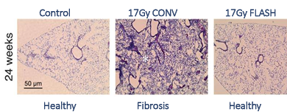
FLASH терапия
Исследования показали, что флэш–терапия значительно снижает побочные эффекты в нормальных тканях по сравнению с такой же переданной дозой в обычной ЛТ. Так увеличение дозы при флэш– терапии в 1.36 раза, по сравнению с дозой, доставленной обычным способом, не приводит к дополнительным побочным эффектам. Эффективное уничтожение клеток опухоли происходит при хорошем сохранении нормальных тканей.

Slide 42

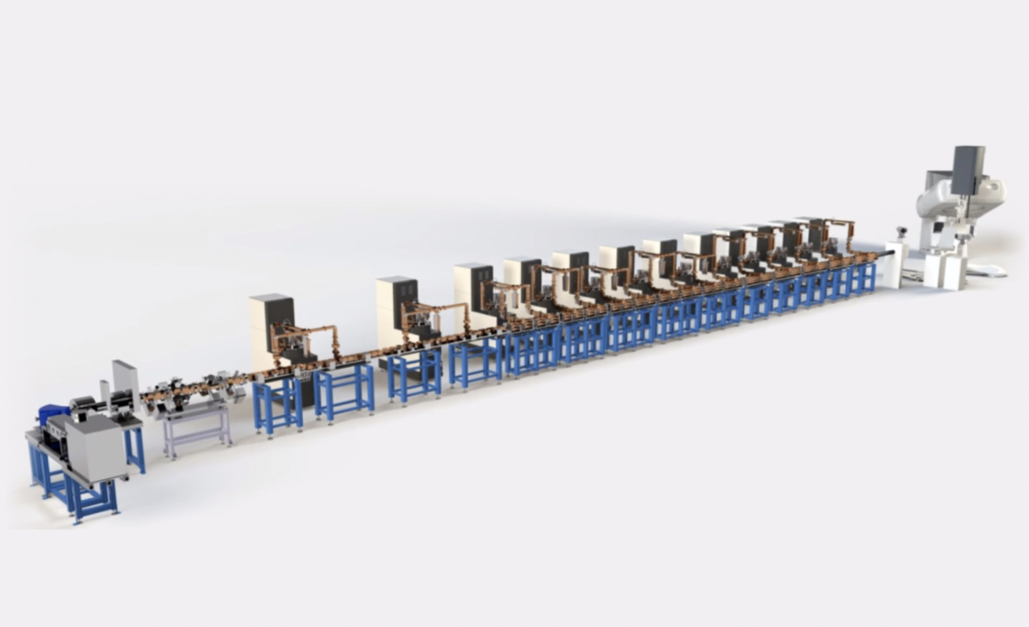
От стандартной терапии к FLASH VHEE (very high energy electrons)
Длина ускорителя 1 м
Длина ускорителя 11-15 м
VHEE
сверхвысокая энергия электронов

Slide 43
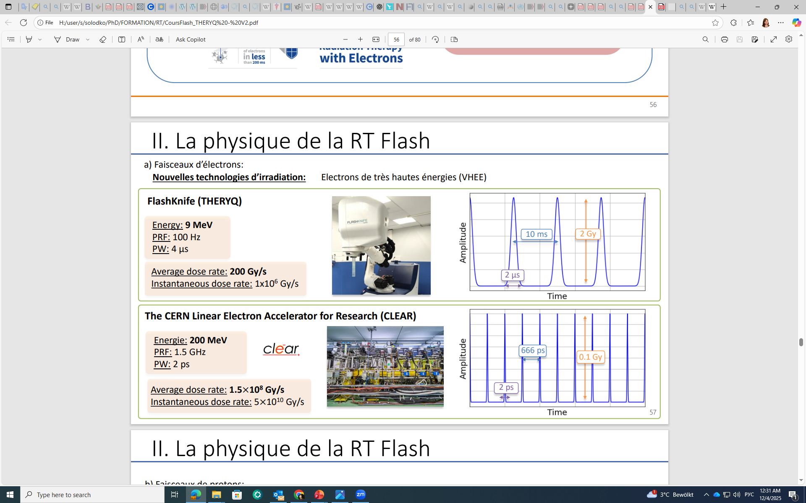
От стандартной терапии к FLASH VHEE (very high energy electrons)

Slide 44
Мультидисциплинный подход
Лучевая терапия
Медики
Физики
Биологи
Инженеры

Slide 45
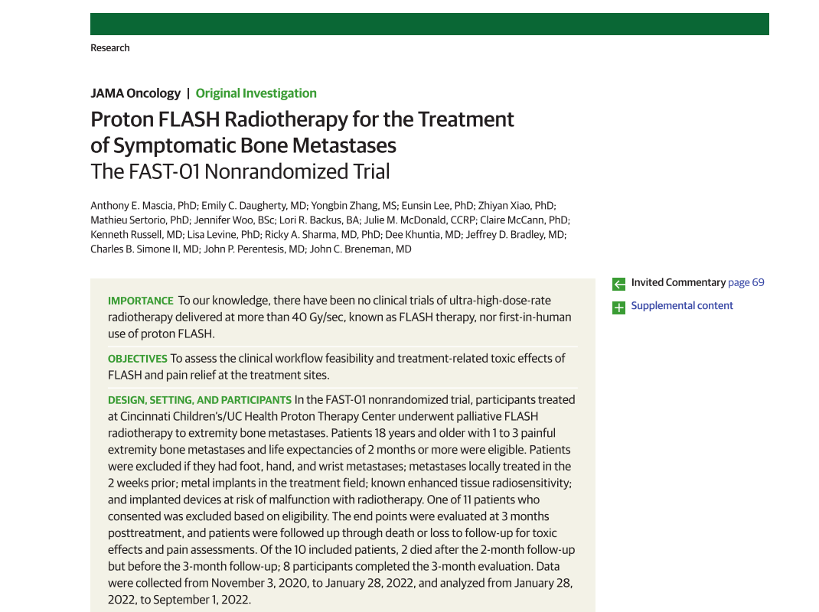
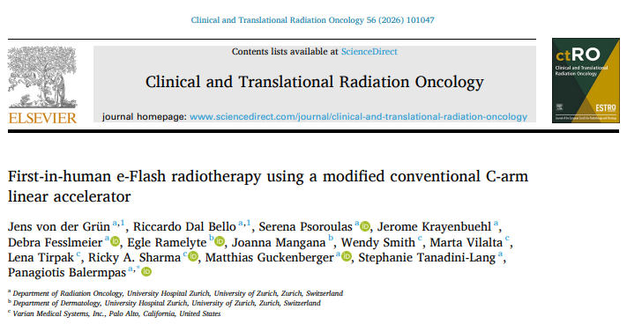
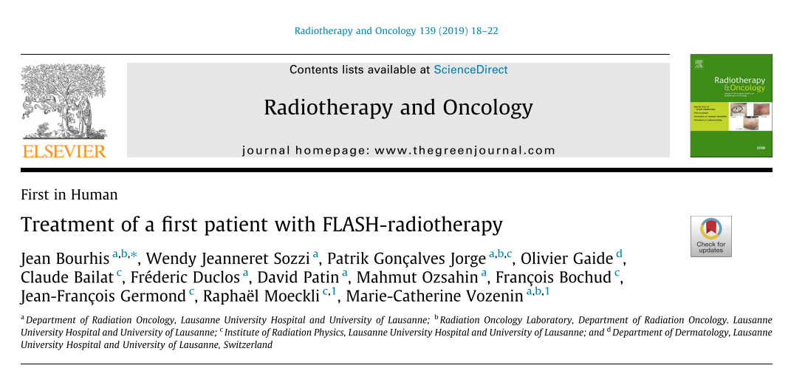
История
1960-70
Первое упоминание FLASH эффекта
2014
Первые преклинические испытания
Институт Кюри
V. Favaudon
2022
2018
e-FLASH
2025
Proton FLASH (FAST-01, FAST-02)
Cincinnati Children’s/UC Health Proton Therapy Center
CHUV ( Lausanne University Hospital)
e-FLASH
University Hospital Zurich
TrueBeam, Varian Medical System
9 MeV
15 Gy in 90 ms
5.4 MeV e-beam
2 x 9 Gy
1 x 8 Gy
Varian ProBeam
Mobetron

Slide 46
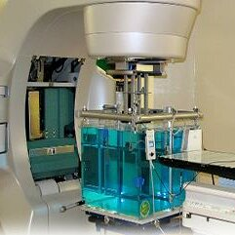
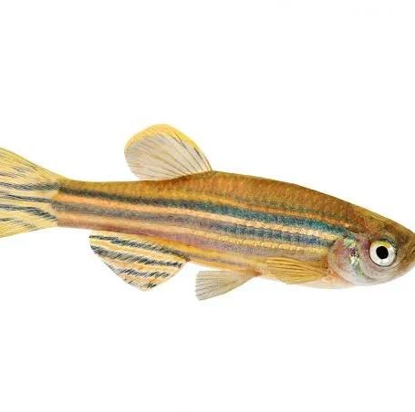
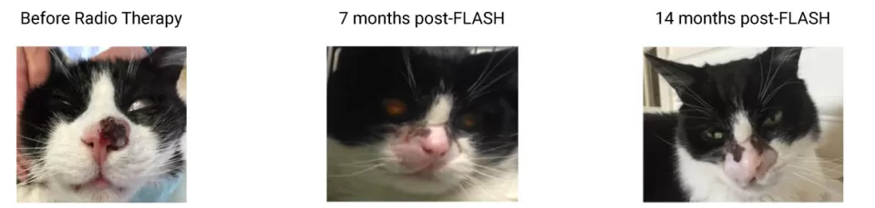
Испытания
Медицинский ускоритель перед тем как применяться в лечебных целях должен пройти:
Доклинические испытания
  In vitro: в водном фантоме
  In vivo: animals (рыбки данио-рерио,
  мыши, карликовые свинте и кошки)
Клинические испытания
  In vivo: human
https://www.theryq-alcen.com/technologies-in-radiotherapy/flash-radiotherapy/

Slide 47
Клинические испытания FLASH
Лечение первых пациентов с использованием флеш-терапии было проведено как на пучках протонов, так и на пучках электронов.
  Первое лечение человека флеш-терапией на пучках электронов было безопасным и с благоприятным исходом как на нормальной коже, так и на опухоли.
  Клиническое испытание на людях FAST-01, FAST-02 на пучках протонов активно продолжается.

Slide 48
Биологический механизм (1)
Физическая и физико–химическая стадии протекают быстро соответственно за 10⁻¹⁶ − 10−¹⁴ с и 10⁻¹⁴−10⁻¹¹ с.
Биохимическая стадия поглощения энергии (10⁻¹⁰ − 10⁻⁶ с) приводит к образованию атомарного и молекулярного кислорода О₂, которого в опухолевых клетках существенно больше. Под действием кислорода опухолевые клетки «сгорают», а нормальные восстанавливаются. При этом терапевтический интервал возрастает.

Slide 49
Биологический механизм (2)
Предварительные исследования предполагают корреляцию между гипоксией и эффектом FLASH, что указывает на то, что кислородное истощение может способствовать защите нормальных тканей, хотя этот вопрос остаётся дискуссионным.
FLASH-RT доставляет сверхвысокие дозы за миллисекунды, что, как предполагалось, вызывает быстрое снижение концентрации кислорода и индуцирует временную гипоксию в нормальных тканях.
Этот гипоксический сдвиг может повысить радиорезистентность, ограничивая образование кислородзависимых повреждений ДНК, тем самым защищая нормальные клетки от необратимых радиационных повреждений.
В отличие от метода CONV-RT, который доставляет излучение в течение нескольких минут и обеспечивает реоксигенацию клеток, метод FLASH-RT вводит дозы за миллисекунды, истощая локальный запас кислорода перед его восполнением.
Rosini, G., Ciarrocchi, E., & D’Orsi, B. (2025). Mechanisms of the FLASH effect: current insights and advances. In Frontiers in Cell and Developmental Biology (Vol. 13). Frontiers Media SA. https://doi.org/10.3389/fcell.2025.1575678

Slide 50
Ограничения FLASH лучевой терапии
Медицинский аспект:
  Недостаточно клинических исследований
  Два часто обсуждаемых в статьях клинических исследования
    CHUV – Laussane (THERYQ): THERYQ | Engineering the Next Generation of Radiotherapy with FLASH
    Cincinnati - США
Биохимический аспект
  Нет точного объяснения механизм влияния FLASH на ткани.
Технический аспект
  Разработка ускорителя
  Дозиметрия (быстрые и точные измерения дозы)

Slide 51
Ограничения FLASH лучевой терапии
Необходимо продолжить исследования, чтобы полностью выяснить механизм его действия, оптимизировать его клиническое применение и минимизировать потенциальные побочные эффекты.

Slide 52
FLASH в России
В России учёные из Объединённый институт ядерных исследований (ОИЯИ, Дубна) проводят эксперименты на клеточных культурах — облучение пучком протонов в режиме FLASH показало: здоровые клетки выживали лучше, чем при стандартном режиме, при сохранении эффекта на опухолевые клетки.
В 2022 году в СМИ сообщалось, что «в Троицке, на мощном proton-ускорителе Института ядерных исследований РАН» изучают возможности применения FLASH-терапии для онкологических заболеваний.
В 2025 году опубликована статья от исследователей Сеченовский университет и других российских организаций, посвящённая «роли электронов и FLASH-подхода» — что значит, что научные коллективы продолжают активные разработки в этой области. journals.rudn.ru
Вывод: на сегодня FLASH-терапия в России — это преимущественно исследовательское направление, не стандартный клинический метод.

Slide 53
FLASH в России
Почему FLASH-терапия ещё не стала массовой?
Метод требует специального оборудования — медицинских ускорителей, способных выдавать очень высокую дозу за короткое время, плюс системы точного облучения и дозиметрии. такие комплексы есть далеко не во всех центрах.
Необходима серия доклинических и клинических исследований: нужно подтвердить эффективность и безопасность, разработать протоколы облучения, дозы, аппаратуру, защиту.
Даже при успехе потребуется инвестиции и инфраструктура — модернизация радиотерапевтических центров, подготовка персонала.

Slide 54
То, что не коснулось, но очень интересно
Дозиметрия – измерение, исследование и теоретические расчеты дозиметрических величин для предсказания или оценки радиационного эффекта, в частности, – радиобиологического эффекта.
Контроль качества пучка
Строение ускорителя
Строение импульса
...

Slide 55
Спасибо за внимание

Slide 56
Методы дозиметрии
Активные дозиметры
Электронные устройства, показывающие дозу в реальном времени 📟
Примеры: электронные персональные дозиметры, счётчики Гейгера-Мюллера
Пассивные дозиметры
Фиксируют суммарную дозу за период времени 🕒
Примеры: термолюминесцентные (TLD), радиочувствительные плёнки, химические дозиметры

Slide 57
FLASH уствановки
Производители CONV RT:
IBA
Elekta
Varian
Hitachi
Accuray
Производители FLASH RT:
Varian
THERYQ (PMB)
IntraOp®

Slide 58
PDD – percentage depth dose – продольный профиль дозы - кривая процентной глубинной дозы
Кривая процентной глубинной дозы (PDD) (иногда кривая процентной глубинной дозы) связывает поглощенную дозу, внесенную пучком излучения в среду, с ее изменением в зависимости от глубины вдоль оси пучка.
Значения дозы делятся на максимальную дозу, называемую dmax, что дает график в процентах от максимальной дозы.
Измерения дозы обычно проводятся в воде или «водном эквиваленте» пластика с помощью ионизационной камеры, поскольку вода очень похожа на ткани человека в отношении рассеяния и поглощения излучения.
Процентная глубинная доза (PDD), которая отражает общий процент дозы, внесенной по сравнению с глубиной максимальной дозы, зависит от:
  интересующей глубины,
  энергии пучка,
  размера поля,
  SSD (расстояния от источника до поверхности).
Notes:
Другой общеиспользоваемый термин в лучевой терапии это кривая процентной глубиной дозы

Slide 59
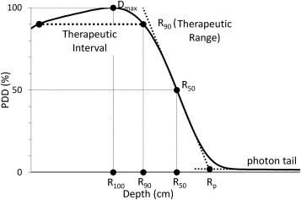
Кривая процентной глубинной дозы
Основные характеристики электронной процентной глубинной дозы (PDD).
R100 — глубина максимальной дозы,
R90 (также известная как терапевтический диапазон) — глубина дистальной (доза за пиком Брэгга) 90% дозы.
R50 — глубина 50% дозы.
Rp — практический диапазон.
Essentials of Depth Dose Calculations for Clinical Oncologists, Mott, J.H.L. et al., Clinical Oncology, Volume 33, Issue 1, 5 - 11

Slide 60
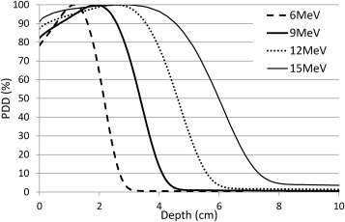
Кривая процентной глубинной дозы в зависимости от энергии пучка
Процентные глубинные дозы (PDD) для электронных пучков с энергией 6, 9, 12 и 15 МэВ, для размера поля 10 × 10 см при расстоянии от источника до поверхности 100 см.
Essentials of Depth Dose Calculations for Clinical Oncologists, Mott, J.H.L. et al., Clinical Oncology, Volume 33, Issue 1, 5 - 11
Notes:
На рисунке 6 показано, как электронная PDD изменяется с энергией пучка. Правило «2, 3, 4, 5» может быть полезно для оценки глубины значимых параметров на центральной оси. Глубины (в мм) доз 100, 90 и 50% и практический диапазон Rp можно приблизительно оценить, умножив энергию пучка (в МэВ) на 2, 3, 4 и 5 соответственно.

Slide 61
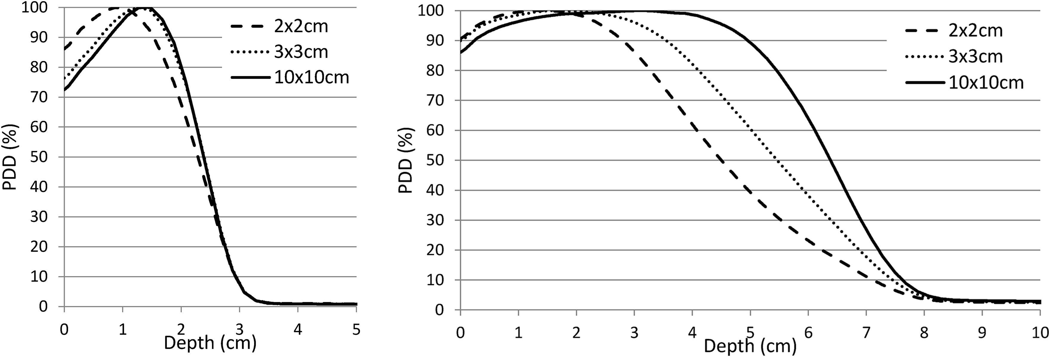
Кривая процентной глубинной дозы в зависимости от размера поля
Процентные глубинные дозы (PDD) для электронных пучков с энергией 6 МэВ (слева) и 15 МэВ (справа) при расстоянии от источника до поверхности 100 см, показывающие, как изменяется глубинная доза по центральной оси при уменьшении размера поля.
Essentials of Depth Dose Calculations for Clinical Oncologists, Mott, J.H.L. et al., Clinical Oncology, Volume 33, Issue 1, 5 - 11
Notes:
Изменения более заметны для более высоких энергий пучка, поскольку размеры поля значительно меньше по сравнению с практическим радиусом действия пучка.

Slide 62
EXTRA

Slide 63
Что такое рак?
Рак — это заболевание, при котором некоторые клетки организма начинают бесконтрольно расти и распространяться в другие части тела.
Рак может начинаться практически в любой части человеческого тела, которое состоит из триллионов клеток. В норме клетки человека растут и делятся (через процесс, называемый клеточным делением) и образуют новые клетки по мере необходимости. Когда клетки стареют или повреждаются, они погибают, и их место занимают новые клетки.
Иногда этот упорядоченный процесс нарушается, и ненормальные или повреждённые клетки начинают расти и делиться тогда, когда не должны. Эти клетки могут образовывать опухоли, которые представляют собой скопления ткани. Опухоли могут быть раковыми (злокачественными) или не раковыми (доброкачественными).
Раковые опухоли распространяются или вторгаются в близлежащие ткани и могут перемещаться в отдалённые части тела, где формируют новые опухоли (этот процесс называется метастазированием). Раковые опухоли также называют злокачественными. Многие виды рака образуют твёрдые опухоли, но кровяные раки, такие как лейкемия, обычно не образуют твердых опухолей.
Доброкачественные опухоли не распространяются и не вторгаются в соседние ткани. После удаления доброкачественные опухоли, как правило, не вырастают снова, в отличие от злокачественных опухолей, которые могут возвращаться. Однако доброкачественные опухоли тоже могут быть довольно большими. Некоторые могут вызывать серьёзные симптомы или быть опасными для жизни, например доброкачественные опухоли головного мозга.
What Is Cancer? - NCI

Slide 64
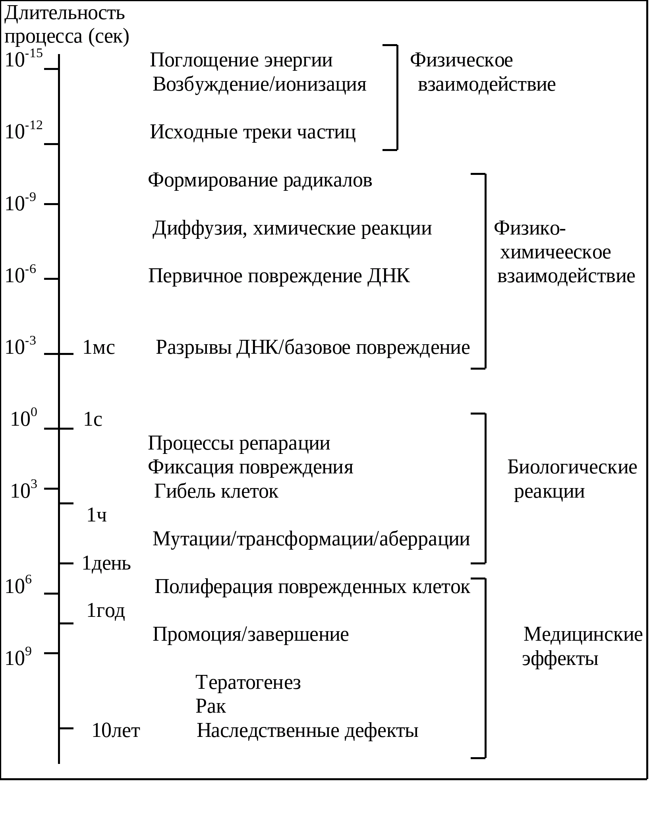
Биологическое действие ионизирующего излучения

Slide 65
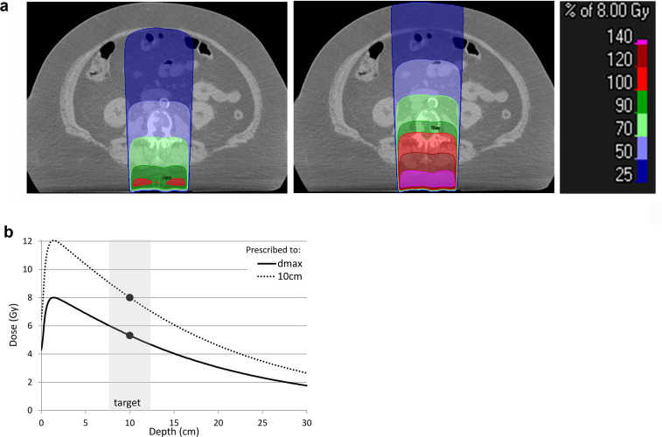
Кривая процентной глубинной дозы
Распределение дозы для одиночного фотонного поля размером 10 × 10 см и энергией 6 МВ на расстоянии от источника до поверхности = 100 см, приписанной дозе 8 Гр на dmax (слева) и на глубине 10 см (справа).
(b) Глубинные профили дозы в абсолютной дозе (Гр) для одиночных фотонных полей с энергией 6 МВ, показанных на (a). Черные точки обозначают дозу, полученную в центре мишени на глубине 10 см.
Essentials of Depth Dose Calculations for Clinical Oncologists, Mott, J.H.L. et al., Clinical Oncology, Volume 33, Issue 1, 5 - 11

Slide 66
Полезные ссылки
FRPT
COURSERA
YOUTUBE
Лучевая терапия - online presentation

Slide 67
Почему FLASH?
Флэш-терапия является потенциально эффективным инструментом лучевой терапии. Помимо прочего, такие органы, как легкие, постоянно двигаются, и пациентам трудно лежать неподвижно даже в течение нескольких минут. Флэш–терапия может осуществить сеанс облучения за секунды. Таким образом можно уменьшить как длительность одного сеанса, так и общее их число. Поэтому развитие флэш–терапии может стать новой ветвью радиационной онкологии, применяющей эти технологии для лечения человека.

Slide 68
Первым важным наблюдением, говорящим в пользу клинического внедрения, является согласованность доклинических результатов экспериментов по четырем видам животных, то есть данио-рыбкам, мышам, мини-свиньям и кошкам, показывающая, что флэш–терапия значительно снижает побочные эффекты в нормальных тканях по сравнению с обычной ЛТ.
Вторым наблюдением, говорящим в пользу клинического внедрения, является сокращение побочных эффектов, связанных с облучением флэш–терапией, в сравнении с традиционной ЛТ. Наиболее релевантный результат получен в эксперименте, сравнивающем обычную ЛТ и флэш–терапию при облучении кожи мини–свиньи [8]. Однократное облучение дозами от 22 Гр до 34 Гр осуществлялось с помощью аппликатора диаметром 2,6 см одному и тому же животному. Некроз кожи через 9 месяцев после облучения дозой в 25 Гр при обычной ЛТ не наблюдался. Такой же результат получен при облучении дозой в 34 Гр при флэш–терапии. Этот результат позволяет предположить, что модифицирующий фактор дозы для флэш–терапии составляет по меньшей мере 1.36 по сравнению с дозой, доставленной обычным способом [8]. Также было показано, что никаких поздних изменений в зонах облучения через 28 месяцев после флэш-облучения не наблюдалось и макроскопически кожа выглядела нормальной
22-1-003.pdf

Slide 69
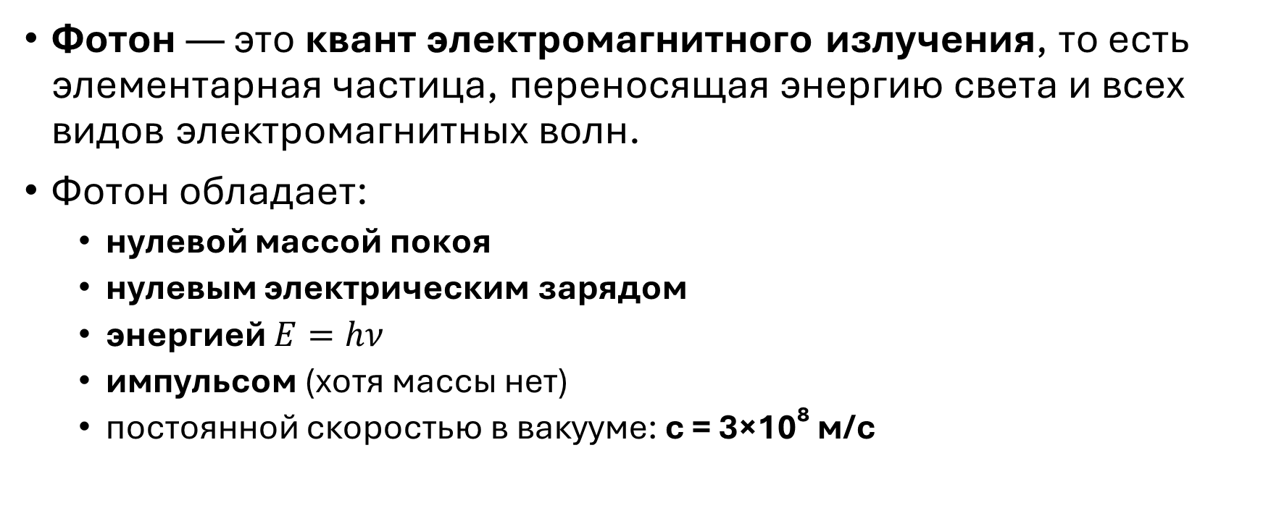
Фотон
Фотон — это квант электромагнитного излучения, то есть элементарная частица, переносящая энергию света и всех видов электромагнитных волн.
Фотон обладает:
  нулевой массой покоя
  нулевым электрическим зарядом
  энергией $E=hν$
  импульсом (хотя массы нет)
  постоянной скоростью в вакууме: c = 3×10⁸ м/с
Notes:
Энергия фотона передаётся веществу посредством двухступенчатого процесса. Вначале энергия передаётся вторичным заряженным частицам через различные взаимодействия фотона (например, фотоэлектрический эффект, комптоновское рассеяние, рождение пар и фотоядерное возбуждение). Затем эти вторичные заряженные частицы передают энергию среде через возбуждение атомных оболочек и ионизацию.

Slide 70
Фотон
Фотон проявляет свойства:
✔ Частицы
передаёт энергию порциями (квантами)
может выбивать электроны (фотоэффект)
участвует в комптоновском рассеянии
✔ Волны
имеет частоту и длину волны
демонстрирует интерференцию и дифракцию
Это называется волново-частичный дуализм.

Slide 71
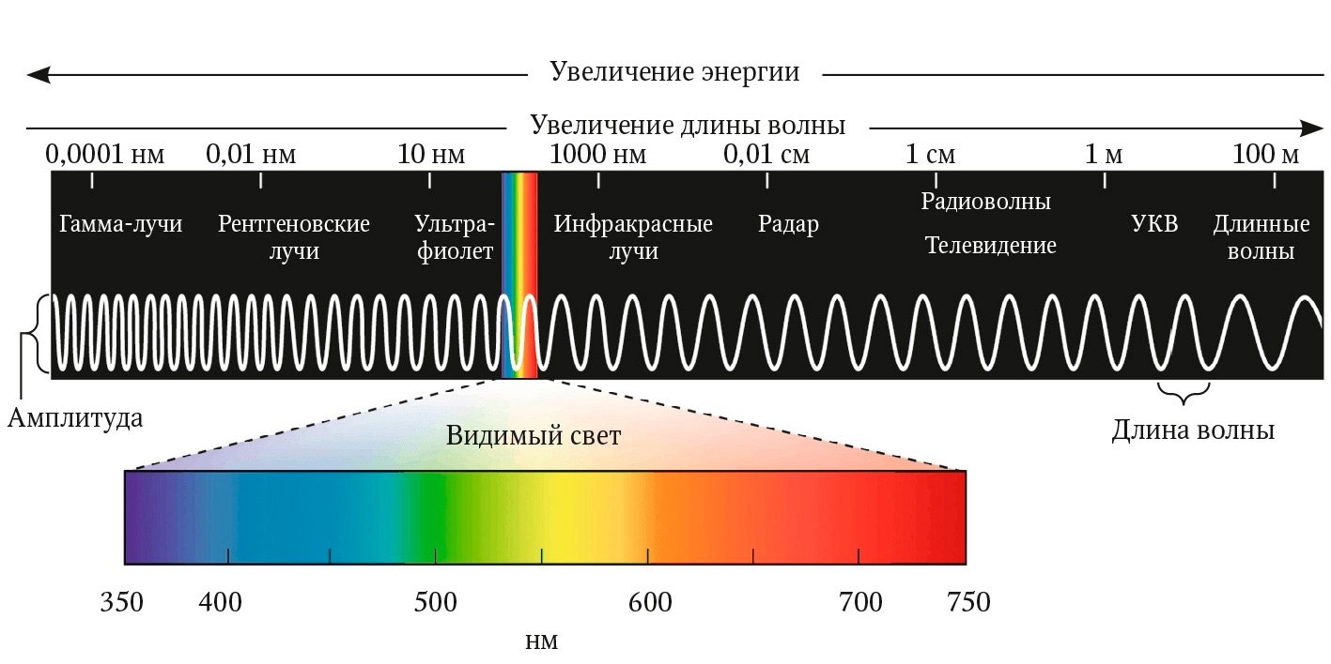
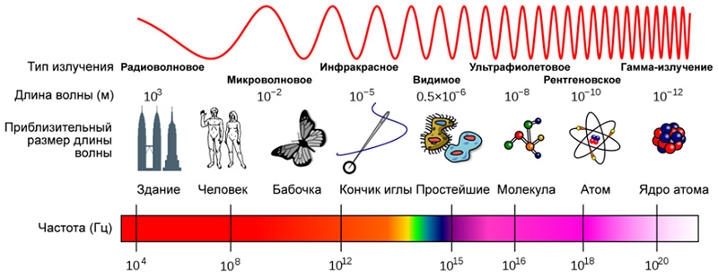
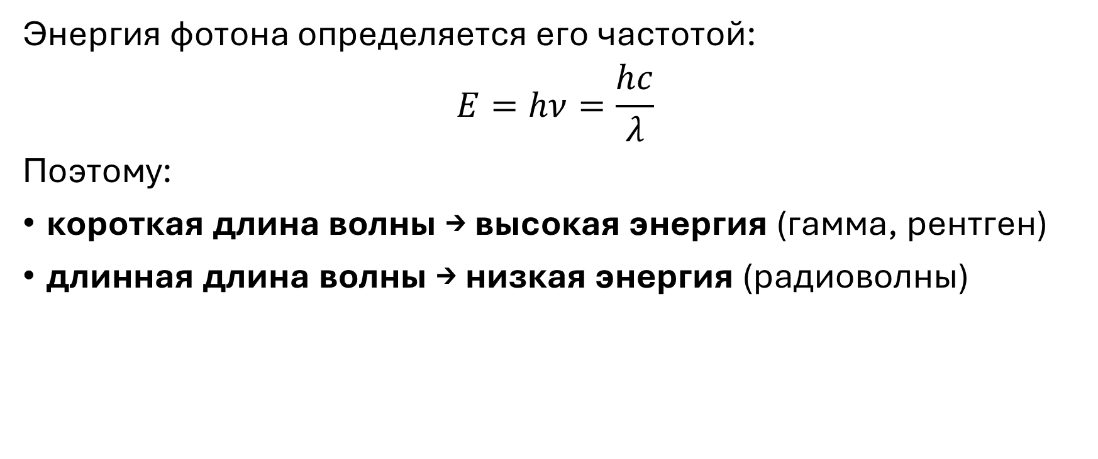
Фотон
Энергия фотона определяется его частотой:
$$E=hν=\frac{hc}{λ}$$
Поэтому:
короткая длина волны → высокая энергия (гамма, рентген)
длинная длина волны → низкая энергия (радиоволны)

Slide 72
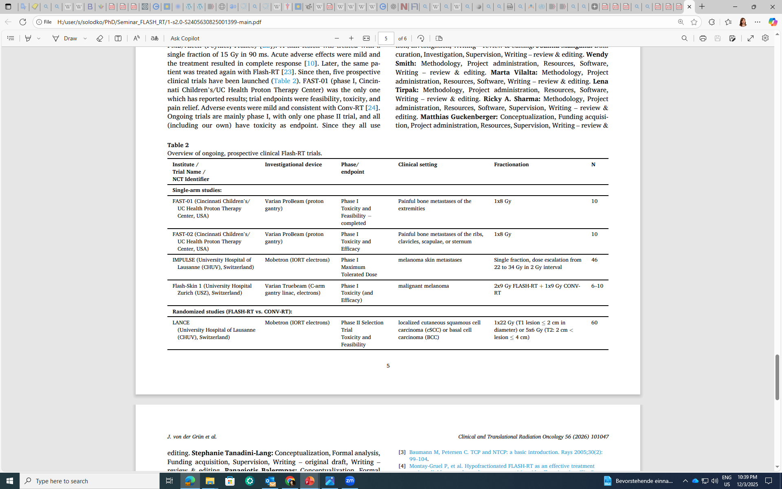
Clinical trials

Slide 74
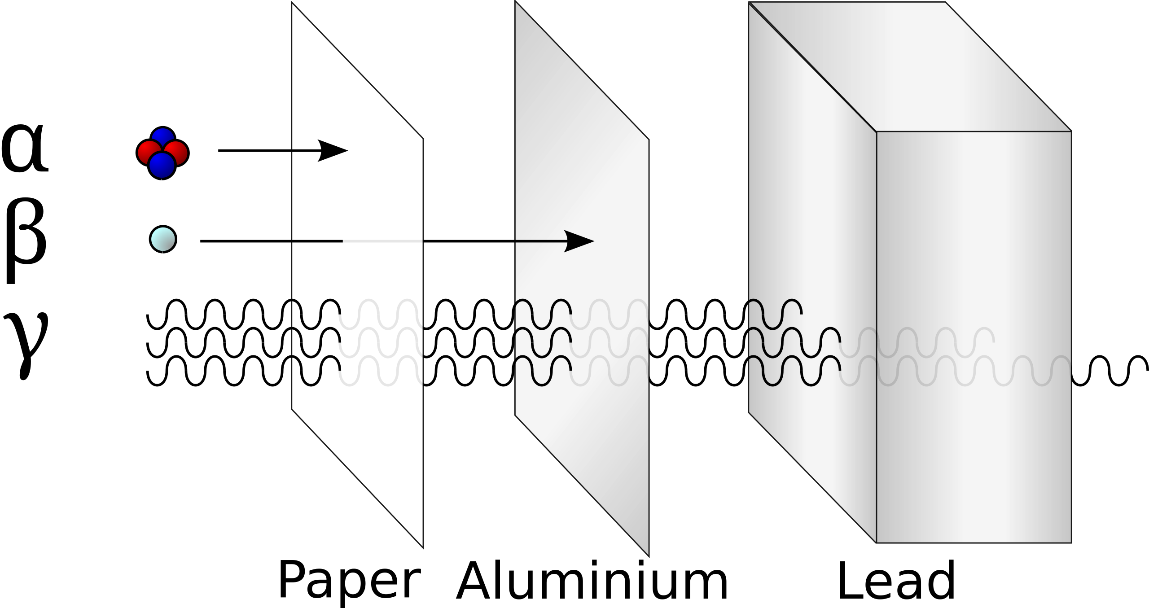
Иллюстрация относительной способности трех различных типов ионизирующего излучения проникать в твердое вещество. Типичные альфа-частицы (α) останавливаются листом бумаги, в то время как бета-частицы (β) останавливаются алюминиевой фольгой. Гамма-излучение (γ) затухает, когда оно проникает в свинец. Обратите внимание на предостережения в тексте об этой упрощенной диаграмме.

Slide 75
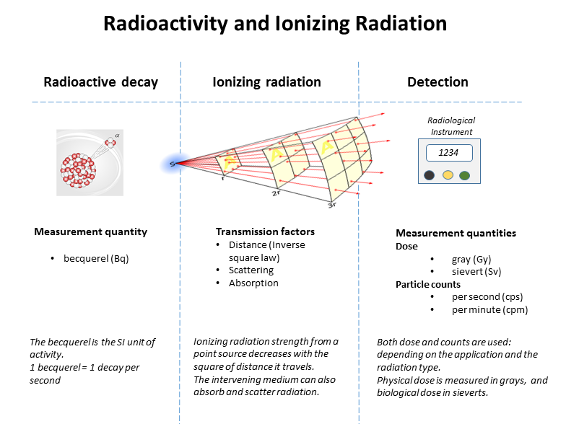
График, показывающий взаимосвязь между радиоактивностью и обнаруженным ионизирующим излучением

Slide 76
В физике излучение — передача энергии в форме волн или частиц через пространство или через материальную среду^{[1][2]}. Это понятие включает в себя:
электромагнитное излучение — радиоволны, микроволны, инфракрасное излучение, видимый свет, ультрафиолетовое излучение, рентгеновское излучение и гамма-излучение (γ);
излучение частиц — альфа-излучение (α), бета-излучение (β), нейтронное и нейтринное излучение (нейтральные частицы с ненулевой энергией покоя);
акустическое излучение — ультразвуковые, звуковые и сейсмические волны (в зависимости от физической среды передачи);
гравитационное излучение — излучение, которое принимает форму гравитационных волн, или рябь в кривизне пространства-времени.

Slide 77


Slide 78
Ограничения стандартной лучевой терапии
Время
30-40% радиорезистентны
Отношение организма к ионизирующему излучению характеризуется радиочувствительностью и радиоустойчивостью (радиорезистентностью). Эти два термина взаимосвязаны и с разных сторон отражают одно и то же явление – если организм обладает высокой радиочувствительностью, то он характеризуется низкой радиоустойчивостью, и наоборот.
Радиочувствительность— способность организма реагировать на малые дозы радиации, которая проявляется через нелетальные радиобиологические эффекты в организме. Радиоустойчивость — способность организма переносить высокие уровни облучения (летальные и полулетальные дозы). Чем меньше дозы, вызывающие нелетальные радиобиологические эффекты, тем выше радиочувствительность организма. Чем больше доза, вызывающая гибель организма, тем выше его радиоустойчивость.
Notes:
Отношение организма к ионизирующему излучению характеризуется радиочувствительностью и радиоустойчивостью (радиорезистентностью). Эти два термина взаимосвязаны и с разных сторон отражают одно и то же явление – если организм обладает высокой радиочувствительностью, то он характеризуется низкой радиоустойчивостью, и наоборот.
Радиочувствительность— способность организма реагировать на малые дозы радиации, которая проявляется через нелетальные радиобиологические эффекты в организме. Радиоустойчивость — способность организма переносить высокие уровни облучения (летальные и полулетальные дозы). Чем меньше дозы, вызывающие нелетальные радиобиологические эффекты, тем выше радиочувствительность организма. Чем больше доза, вызывающая гибель организма, тем выше его радиоустойчивость.

Slide 79

Кривая Брэгга
«Коммерсантъ Наука» № 9 (1), апрель 2021, Флеш-терапия — революционный способ лечения опухолей (14)
Полина Юдина
Notes:
Пик Брэгга при доставке дозы облучения с помощью различных носителей
Отличие использования пучков электронов от пучков протонов заключается прежде всего в форме глубинного распределения дозы.

Slide 80
Протоны
Линейные потери энергии (ЛПЭ) протонов максимальны при их торможении до энергий порядка 100 кэВ и ниже (рис. 1). Это приводит к образованию пика Брэгга (рис. 2, I). За ним величина дозы, передаваемой тканям, незначительна. Это преимущество протонной терапии оказывается полезным и при использовании пучков протонов во флэш–терапии.

Slide 81
Фотоны
Отличительной характеристикой пучков фотонов от пучков электронов и протонов является медленный спад дозы в зависимости от глубины проникновения пучка фотонов в биологическую ткань (рис. 2, IV), причем и при низких энергиях фотонов из радиоактивных источников Со60 (рис. 2, V). Этот факт относится к недостаткам метода, поскольку может привести к передозировке на критических органах и тканях.

Slide 82
Electrons
Отличие использования пучков электронов от пучков протонов заключается прежде всего в форме глубинного распределения дозы (рис. 2, III). С увеличением переданной дозы облучаемому объекту за максимумом в глубинном распределении дозы она будет возрастать пропорционально времени облучения. Этот факт относится к недостаткам метода, поскольку может привести к увеличению дозы на критические органы и ткани. Основной проблемой в данном методе является создание равномерности по всей площади поля облучения, так как увеличение размера поля приводит к уменьшению дозы в микрообъеме

Slide 83
Импульсы
Импульсы

Slide 84

Что такое Грей [Gy]?

Slide 85


Slide 86
Биологический механизм (2)
ИмЛТ способна вызывать быстрое потребление кислорода в облучаемых тканях и временную радиа­ционно-индуцированную гипоксию, на что указано в ря­де публикаций на примере образцов бактерий и ­эукариотических клеток, а также на мышах.
В ходе исследований была определена зависимость между содержанием кислорода и действием импульсного излучения, т.е. установлено, что чрезмерное насыщение кислородом способно нивелировать воздействие импульсного излучения.
Каrtashev, А. v., Bochkareva, Т. N., & Anokhina, А. S. (2021). FLASH Radiotherapy: a Promising Direction in the Fight Against Cancer. Journal of Radiology and Nuclear Medicine, 102(4), 240–246. https://doi.org/10.20862/0042-4676-2021-102-4-240-246

